Slide 1
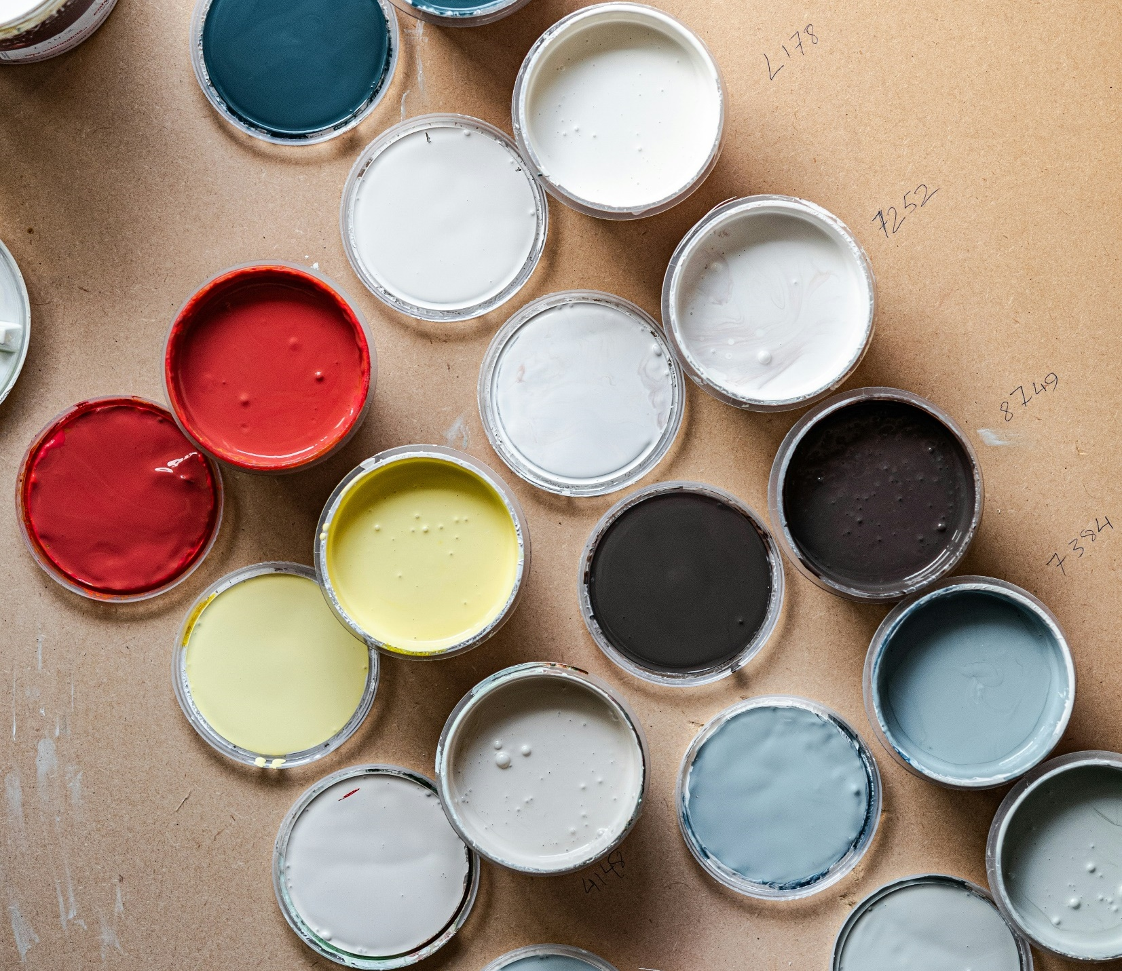
Materialkunde: Nachhaltigkeit von Farben
Erstellt von: Andreas Schulz
Cottbus, 2025
Lizenz: CC BY-NC 4.0 (keine kommerzielle Nutzung, Bearbeitung erlaubt, Autor*in nennen)
© Unsplash, Unshu A.

Slide 2
Ziele/Ablauf der Präsentation
Häufigste verwendete Farben
Vorteile / Nachteile
Material / Herstellung
Eigenschaften
Rücklauf / Recycling
Nachhaltigkeit

Slide 3
Farben
als unverzichtbares Gestaltungsmittel

Slide 4
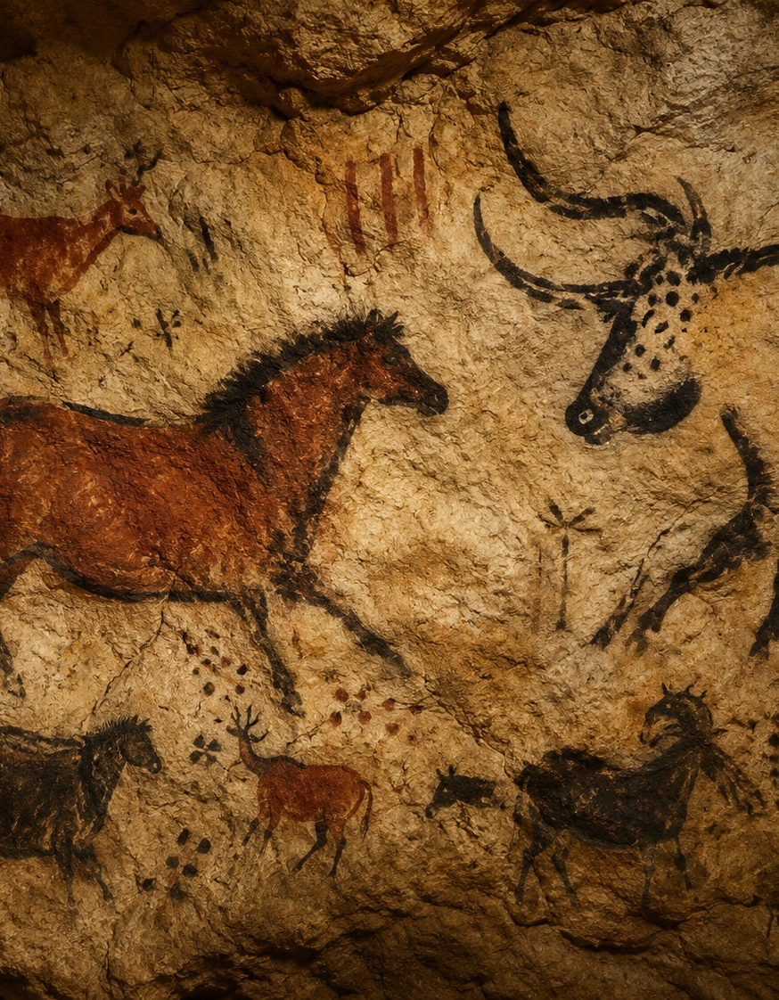
Höhlenmalerei
Bilder und Gravuren auf Felswände
Älteste Höhlenmalerei wurde in Indonesien entdeckt
Alter ca. 53.500 +- 2.300 Jahre
Oft mit dunkelrotem Pigment gemalt
2021 wurden 65.000 Jahre alte Farbschichten in Südspanien entdeckt
Ein Werk von Neandertaler
Höhlenmalerei – Wikipedia https://www.bing.com/images/search?q=Höhlenmalerei&form=HDRSC3&first=1
© KI generiert
Notes:
Höhlenmalerei – Wikipedia https://www.bing.com/images/search?q=Höhlenmalerei&form=HDRSC3&first=1

Slide 5
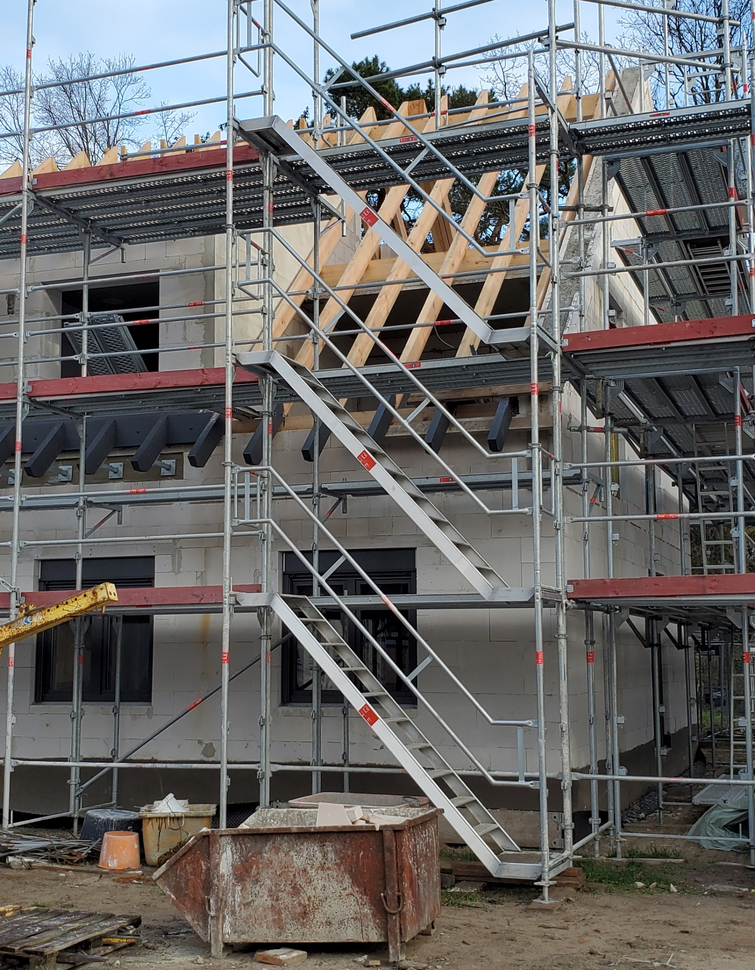
Farbe = Farbe?
Produktauswahl
  Lösemittelhaltig oder Aquafarben
  Feuchtigkeit / Salze im Mauerwerk
  Absperrfarben
  Schimmelpilzsanierung
  Beschaffenheit der Untergründe
  Zuschlagstoffe
  Dispersions- oder Ölfarben
  Mechanische Beanspruchung
  Farben mit dem blauen Engel markiert
© Dziumbla

Slide 6
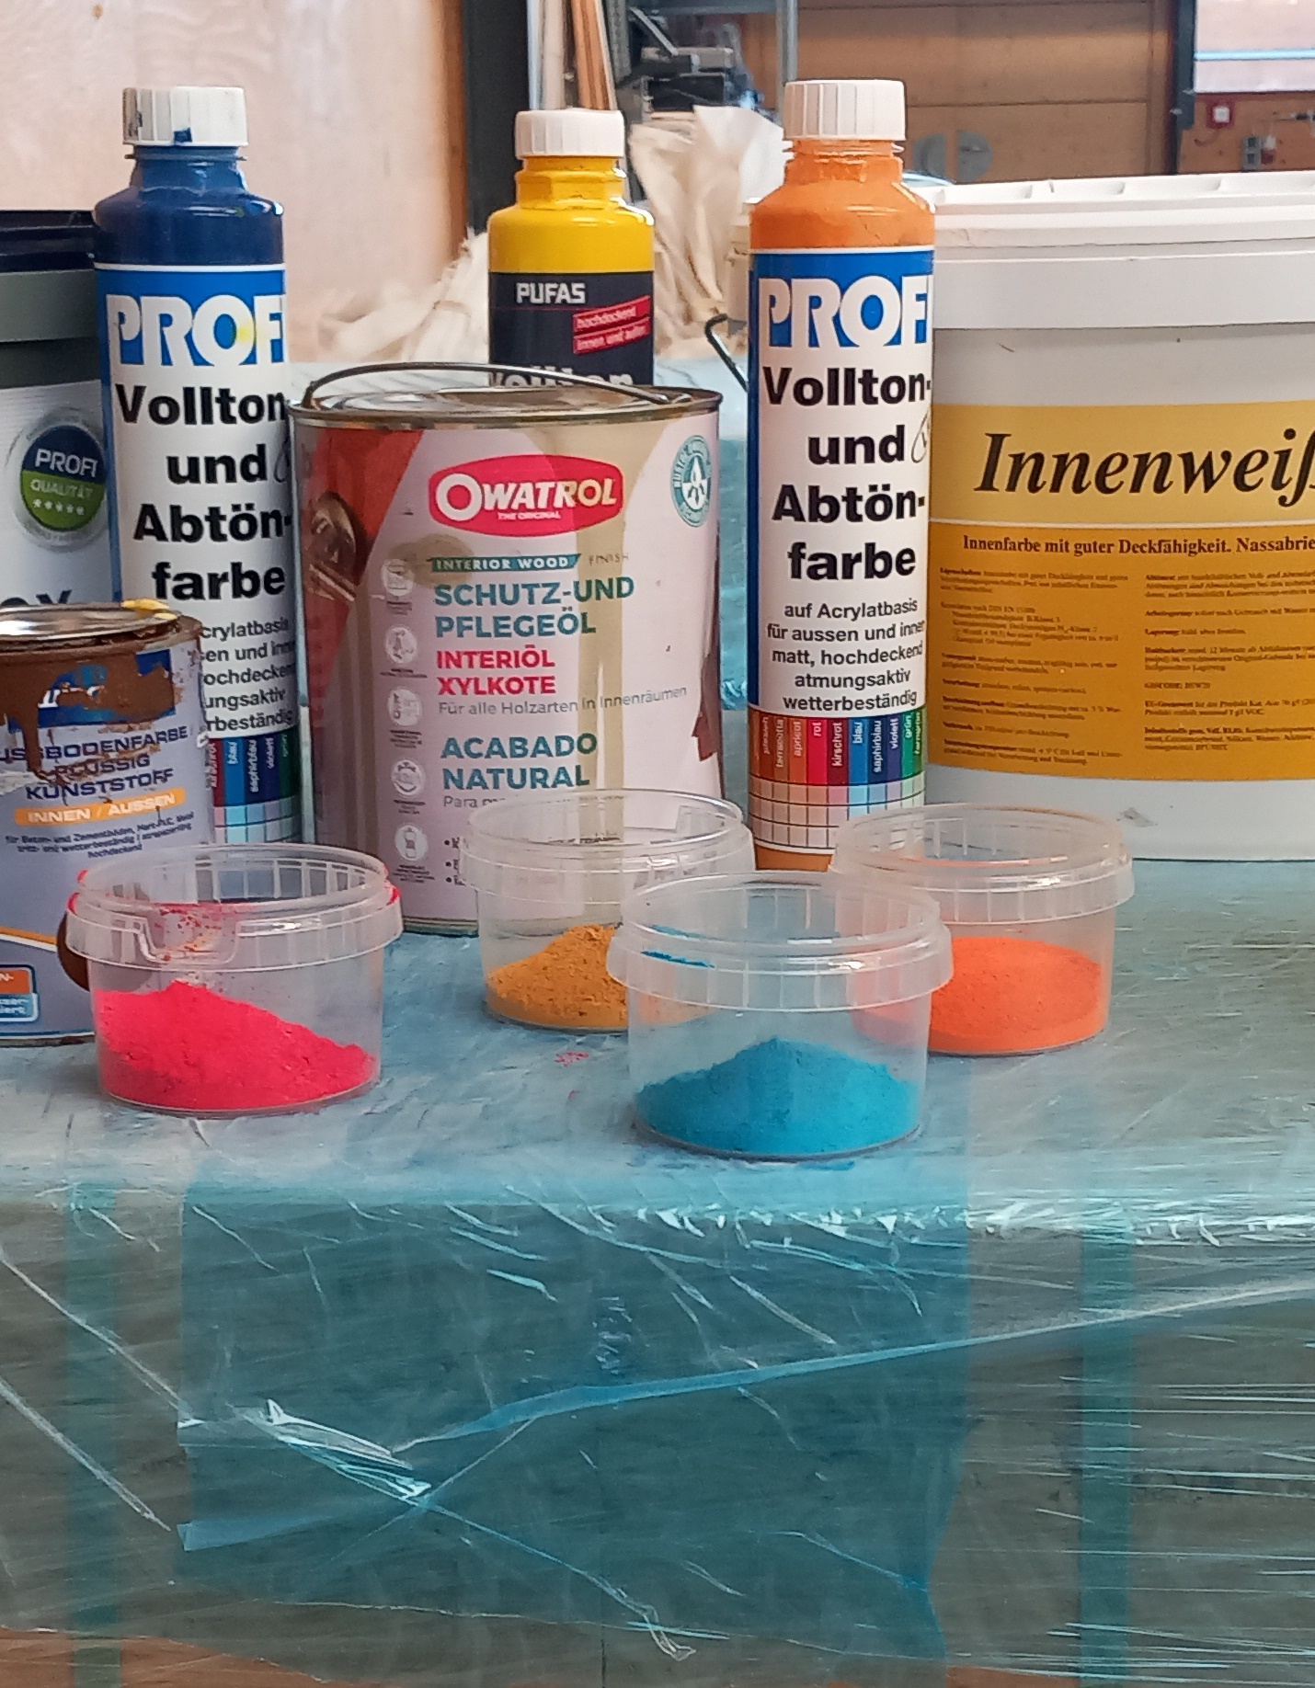
Zuschlagstoffe bei Farben
Folgende Zuschlagstoffe kommen häufig in Farben vor:
  Bindemittel
  Pigmente
  Füllstoffe
  Lösemittel
  Wasser
  Kunstharze
  Biozide
  Additive bzw. andere Zusatzmittel (Trockenstoffe,…)
© Schulz
Notes:
Mögliche Zuschlagstoffe

Slide 7
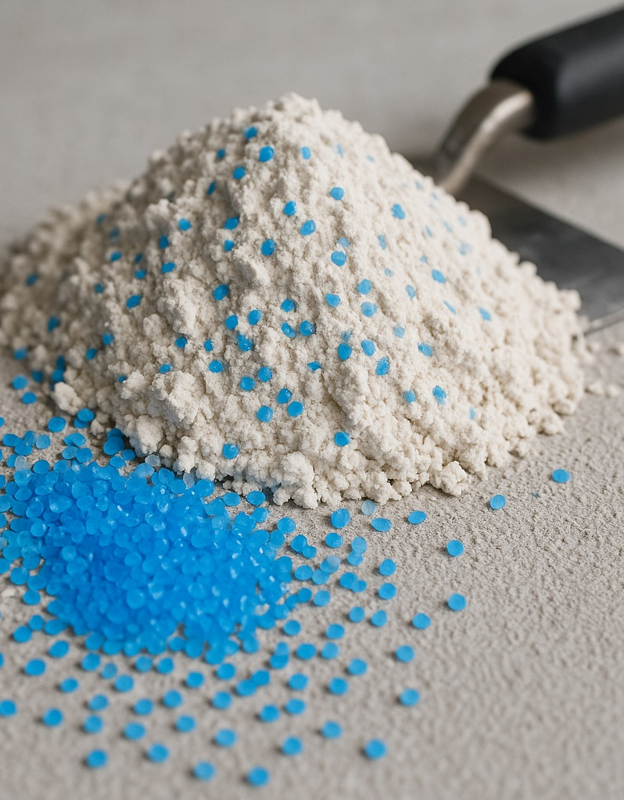
Was sind Kunststoffgranulate?
Kunststoffgranulat
  Rieselfähig- ein Füllstoff in Farben
  einfach zu transportieren
  häufig auch als Kunststoffpellets bezeichnet
  (zerkleinerter Plastikabfall)
  auch als Schmelzgranulate oder Pulver für Endanwender
  Verwendung als Zuschlagsstoffe
© KI generiert

Slide 8
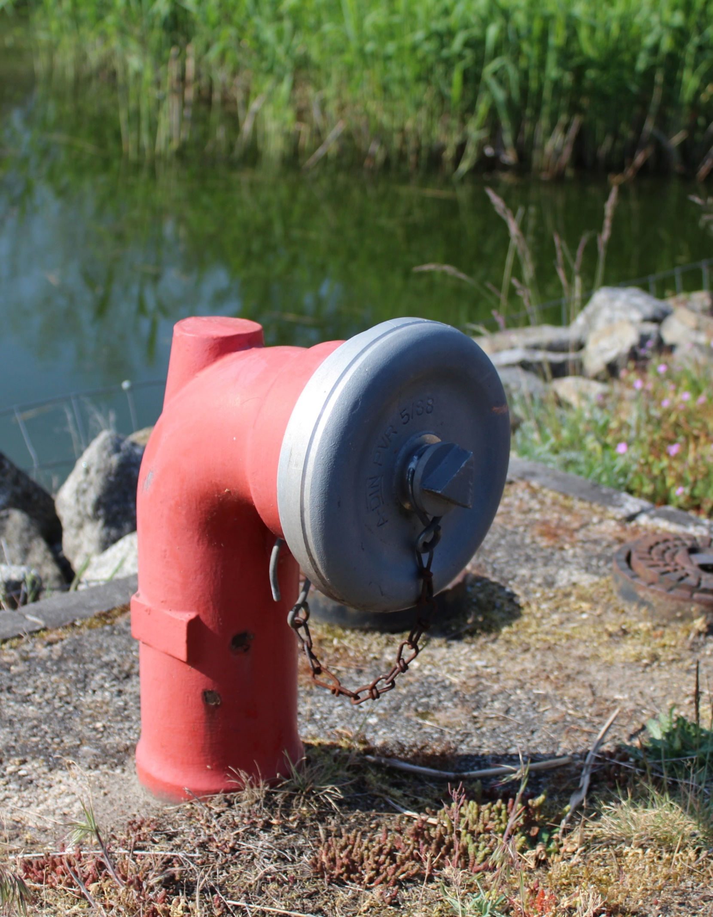
Umwelteinfluss des Plastikabfalls
Kunststoffgranulat
  entweicht leicht der Produktions- und Verarbeitungskette
  Mikroplastik- bzw. Plastikmüll in Gewässern
  häufig im Verdauungstrakt von Seevögeln und Meerestieren
  Verdunstung der Weichmacher durch Sonneneinstrahlung
Ausspülungen
bei der Verarbeitung
Beim Auswaschen der Werkzeuge
Auswaschen durch Schlagregen
© Dziumbla
Notes:
Was ist Gips? https://www.baustoffwissen.de/was-ist-gips-31102023
Gips - Eigenschaften, Verwendung und Entstehung https://www.steine-und-minerale.de/mineralien/g/gips.html

Slide 9
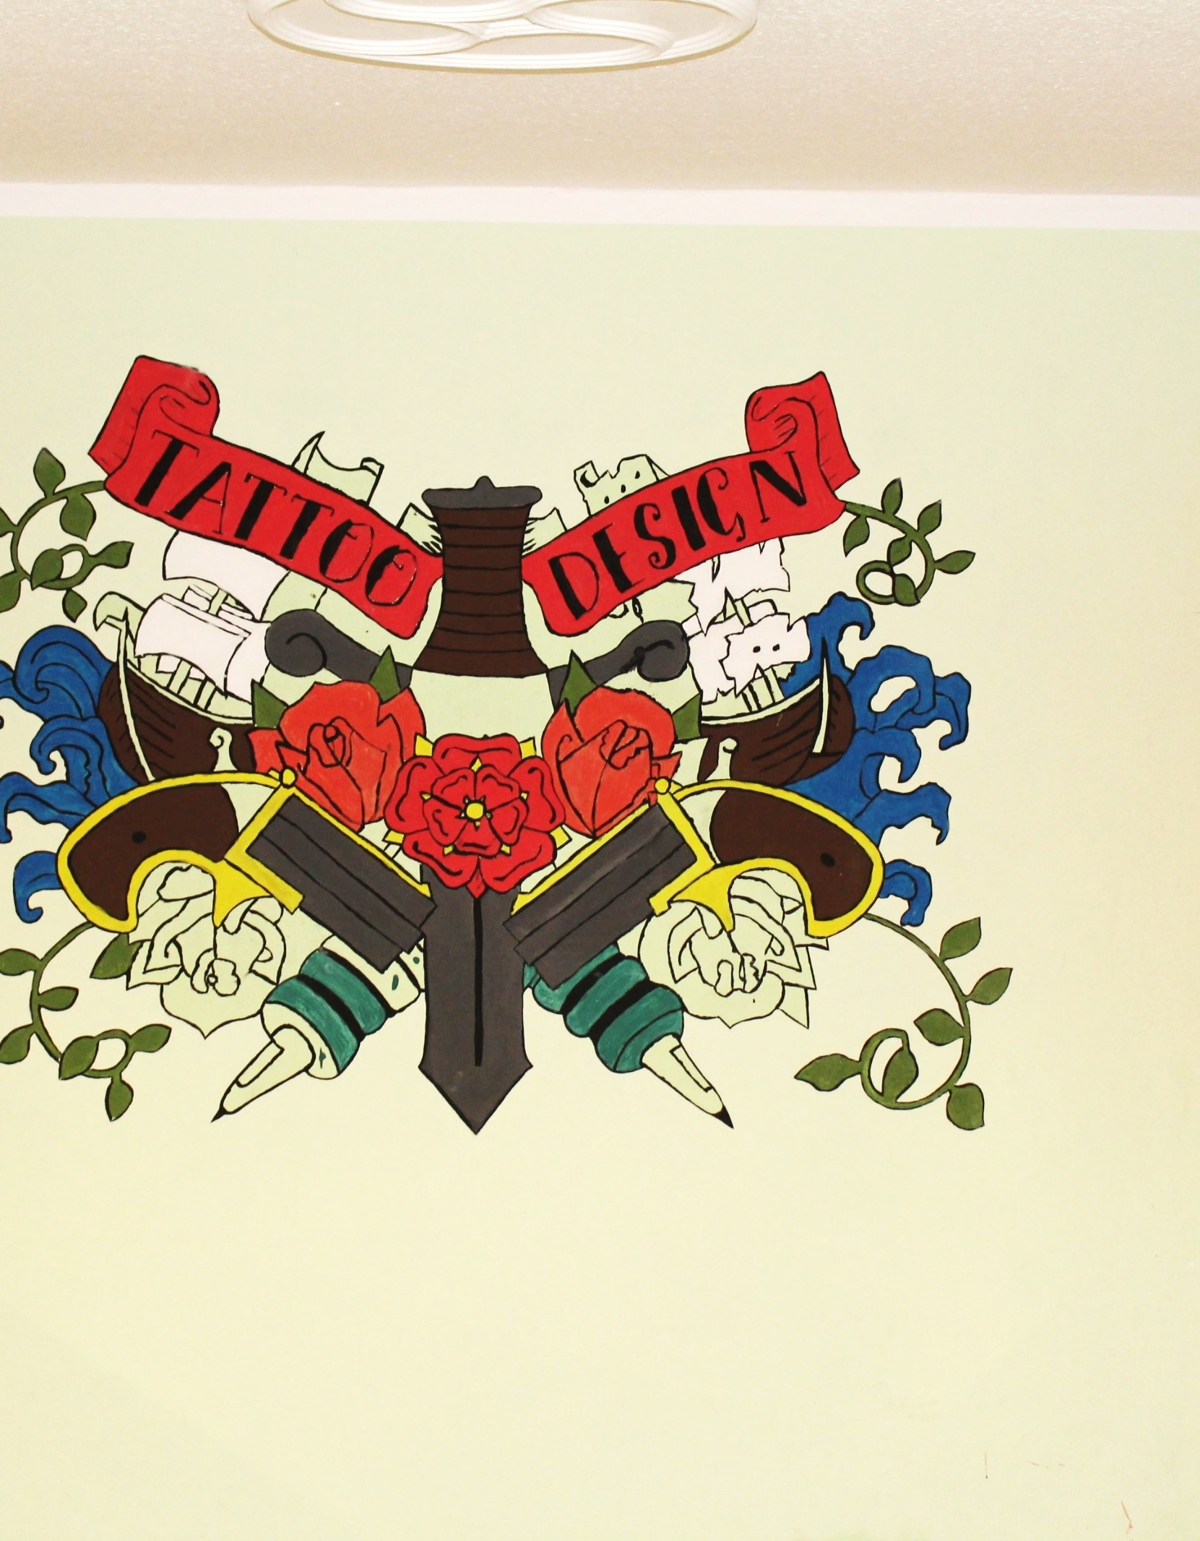
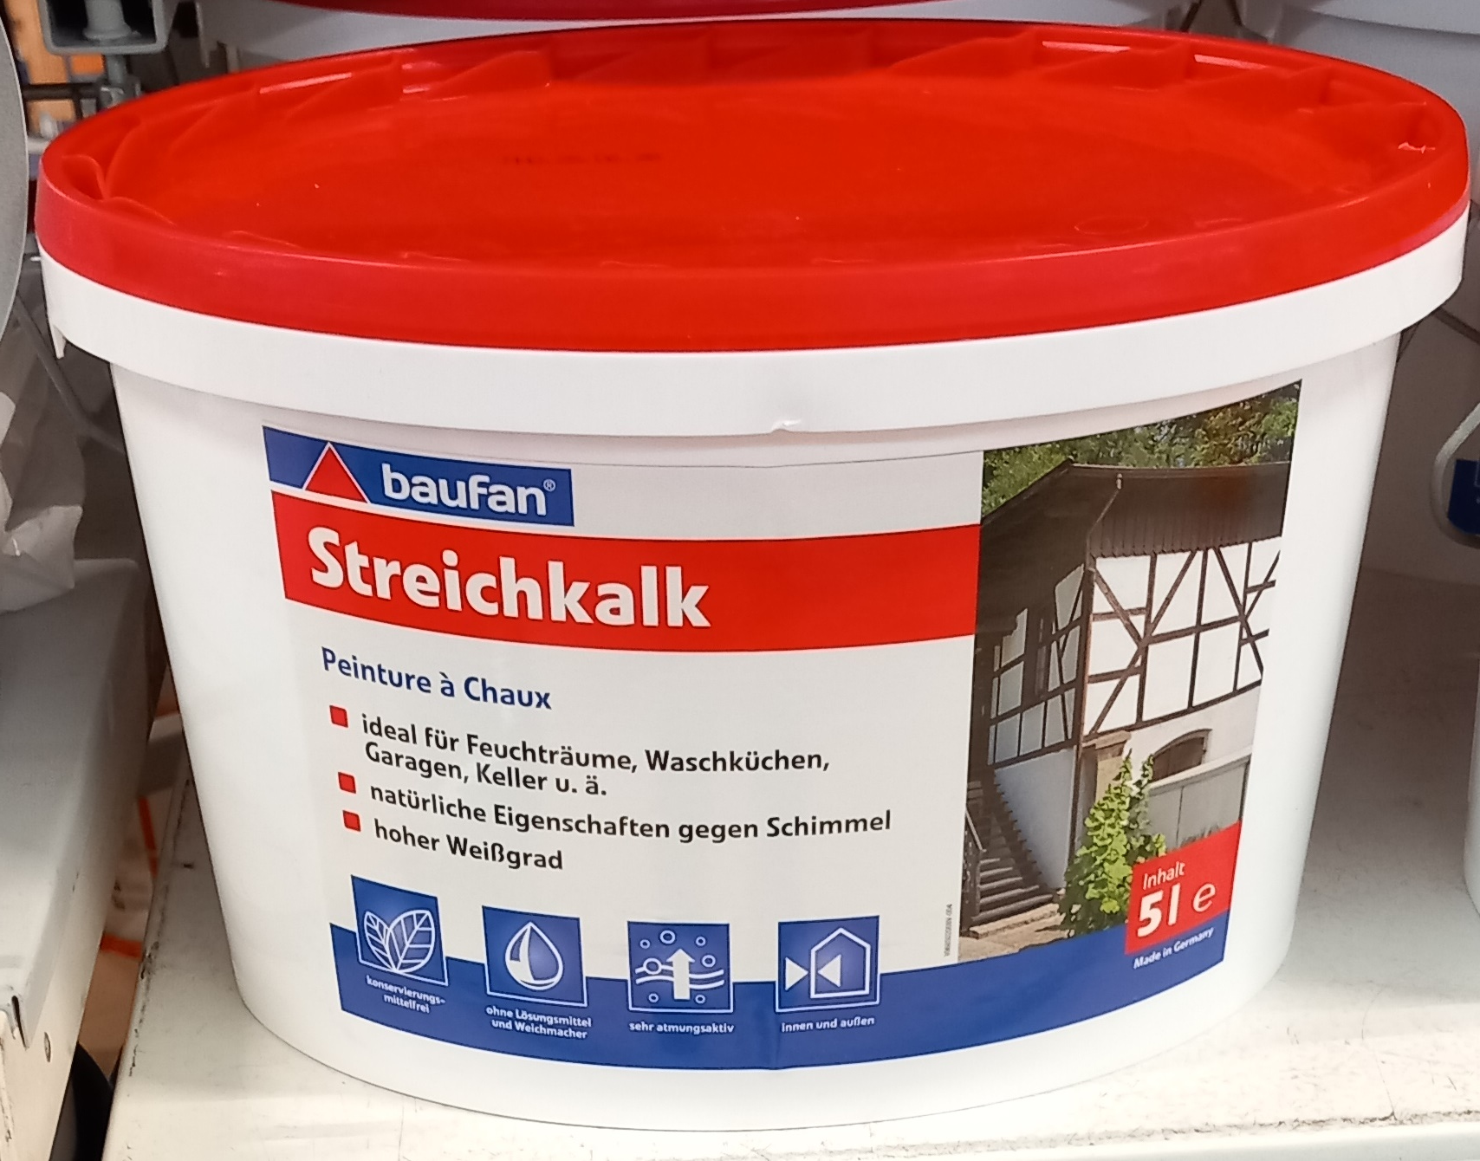
Farben - Nachhaltigkeit in der Ausbildung
Alle Farben mit ihren Zusätzen und Eigenschaften dienen Ihrer Bestimmung in den jeweiligen Einsatzbereich.
Kalkfarben
  Produkte der Natur: Wasser, Kalkhydrat und
  natürliche Pigmente
  Besonders Umweltfreundlich,
  da keine Kunststoffe und chemische Zusätze
  Desinfizierende Wirkung
  Resistent gegen Schimmel und Fäulnis
© Schulz

Slide 10
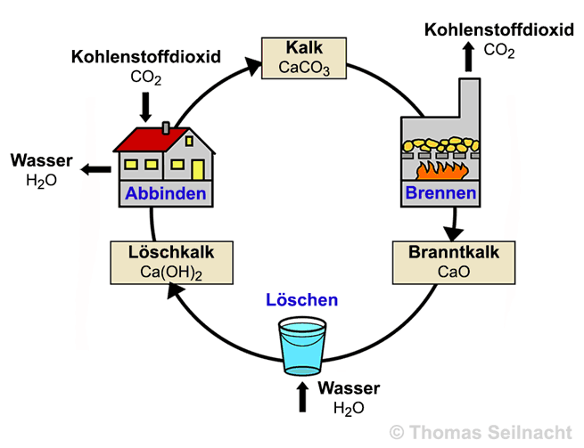
Kalkkreislauf
Notes:
Herstellung

Slide 11
Materialkunde
Konventionelle Farben
Notes:
https://www.energie-experten.org/bauen-und-sanieren/baustoffe Einteilung und Überblick der wichtigsten Baustoffe

Slide 12
Ausgewählte Farben
Kalkfarben
Kreidefarben
Dispersionsfarben
Latexfarben
Lackfarben
Lehmfarben
Kunststofffarben
Standölfarben
Brandschutzfarben

Slide 13
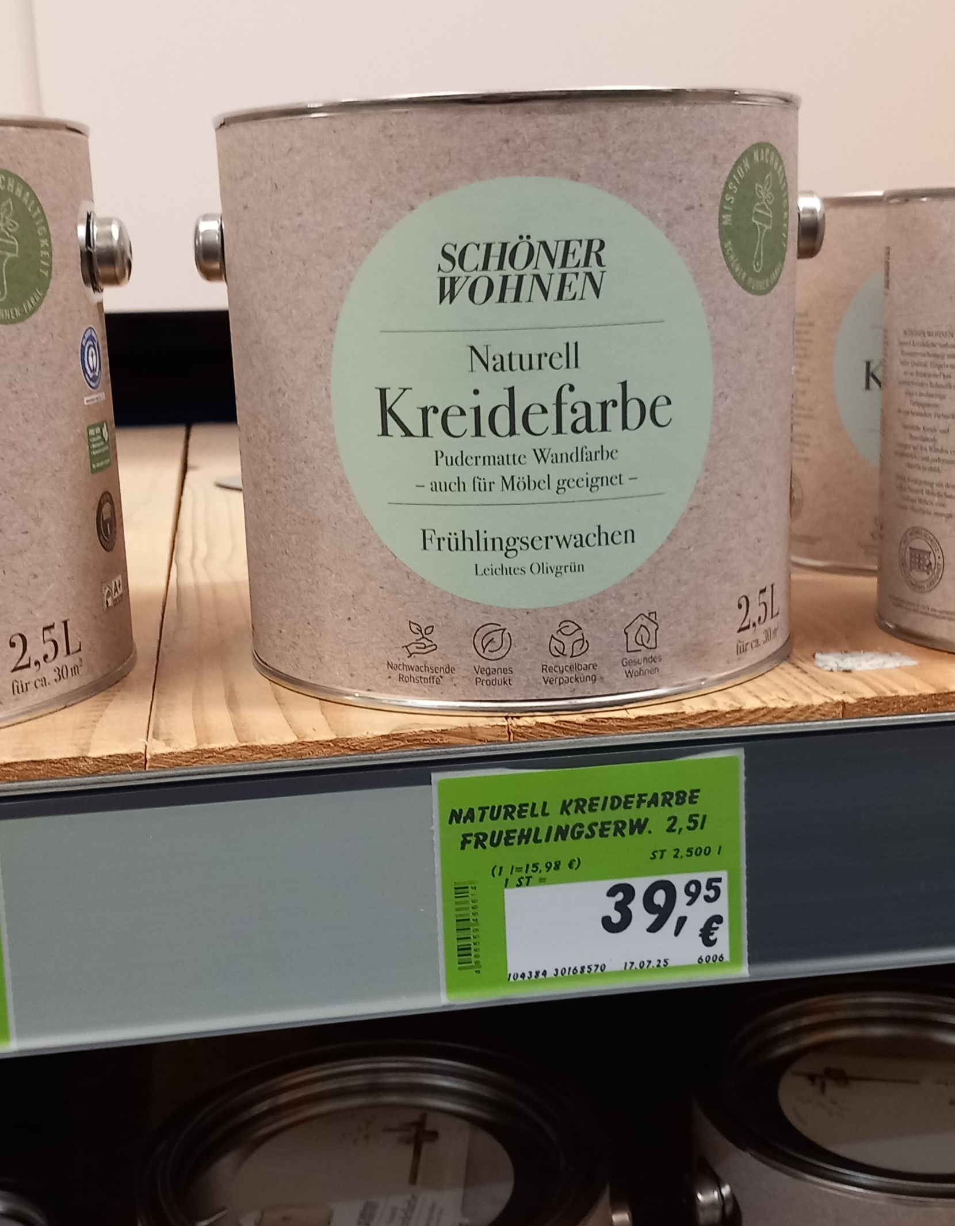
Kreidefarben
Vorteile
in der Herstellung umweltfreundlich
keine Emissionen oder Schadstoffe
Herstellung Wasser und Schlämmkreide
Gesundes Raumklima
Sehr diffusionsoffen
Gute Deckkraft
Wenig Vorbereitungsarbeiten
© Schulz

Slide 14
Kreidefarben
Nachteile
Etwas teurer als andere Farben
Muss versiegelt werden, um eine dauerhafte Oberfläche zu behalten
Zusätzliche Kosten für den Wachs und Werkzeuge
Lange Aushärtungszeit des Wachses (4 Wochen)

Slide 15
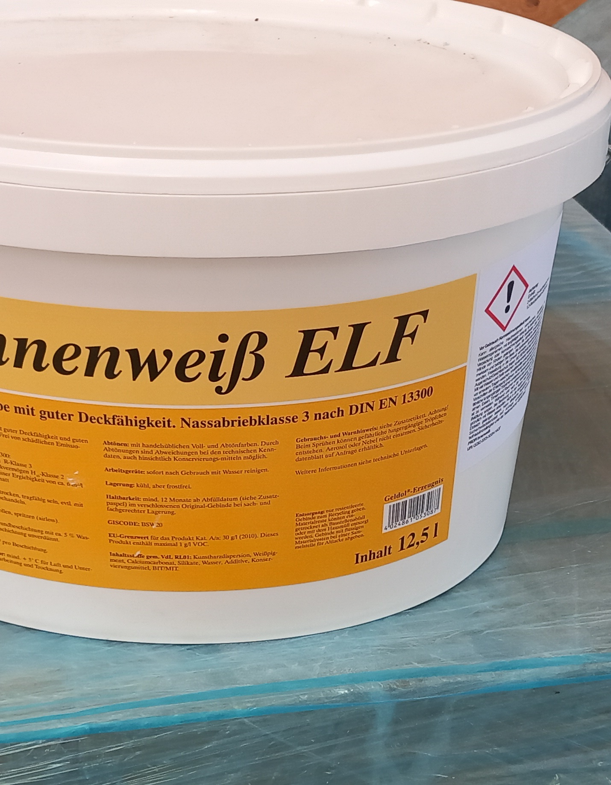
Dispersionsfarben
Vorteile
schnelle Trocknung
Leicht aufzutragen
schneller Baufortschritt
Glatte und optisch ansprechende Flächen für weitere Oberflächenarbeiten
Möglich im Innen- und Außenbereich

Slide 16
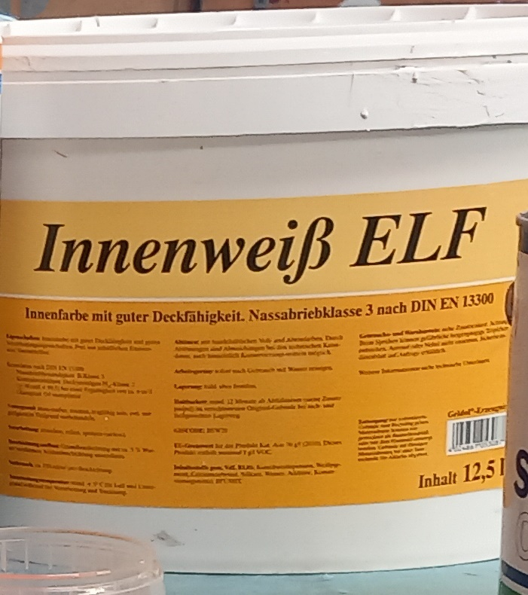
Dispersionsfarben
Nachteile
Ohne Biozide oder Fungizide Schimmelanfällig
Nicht Allergiker freundlich / Lösemittel
Umweltbelastung durch hohen Kunststoffgehalt
Geringe Atmungsaktivität
Bedingt im Außenbereich
Nicht bzw. bedingt geeignet für Feucht- und Nassräume
© Schulz

Slide 17
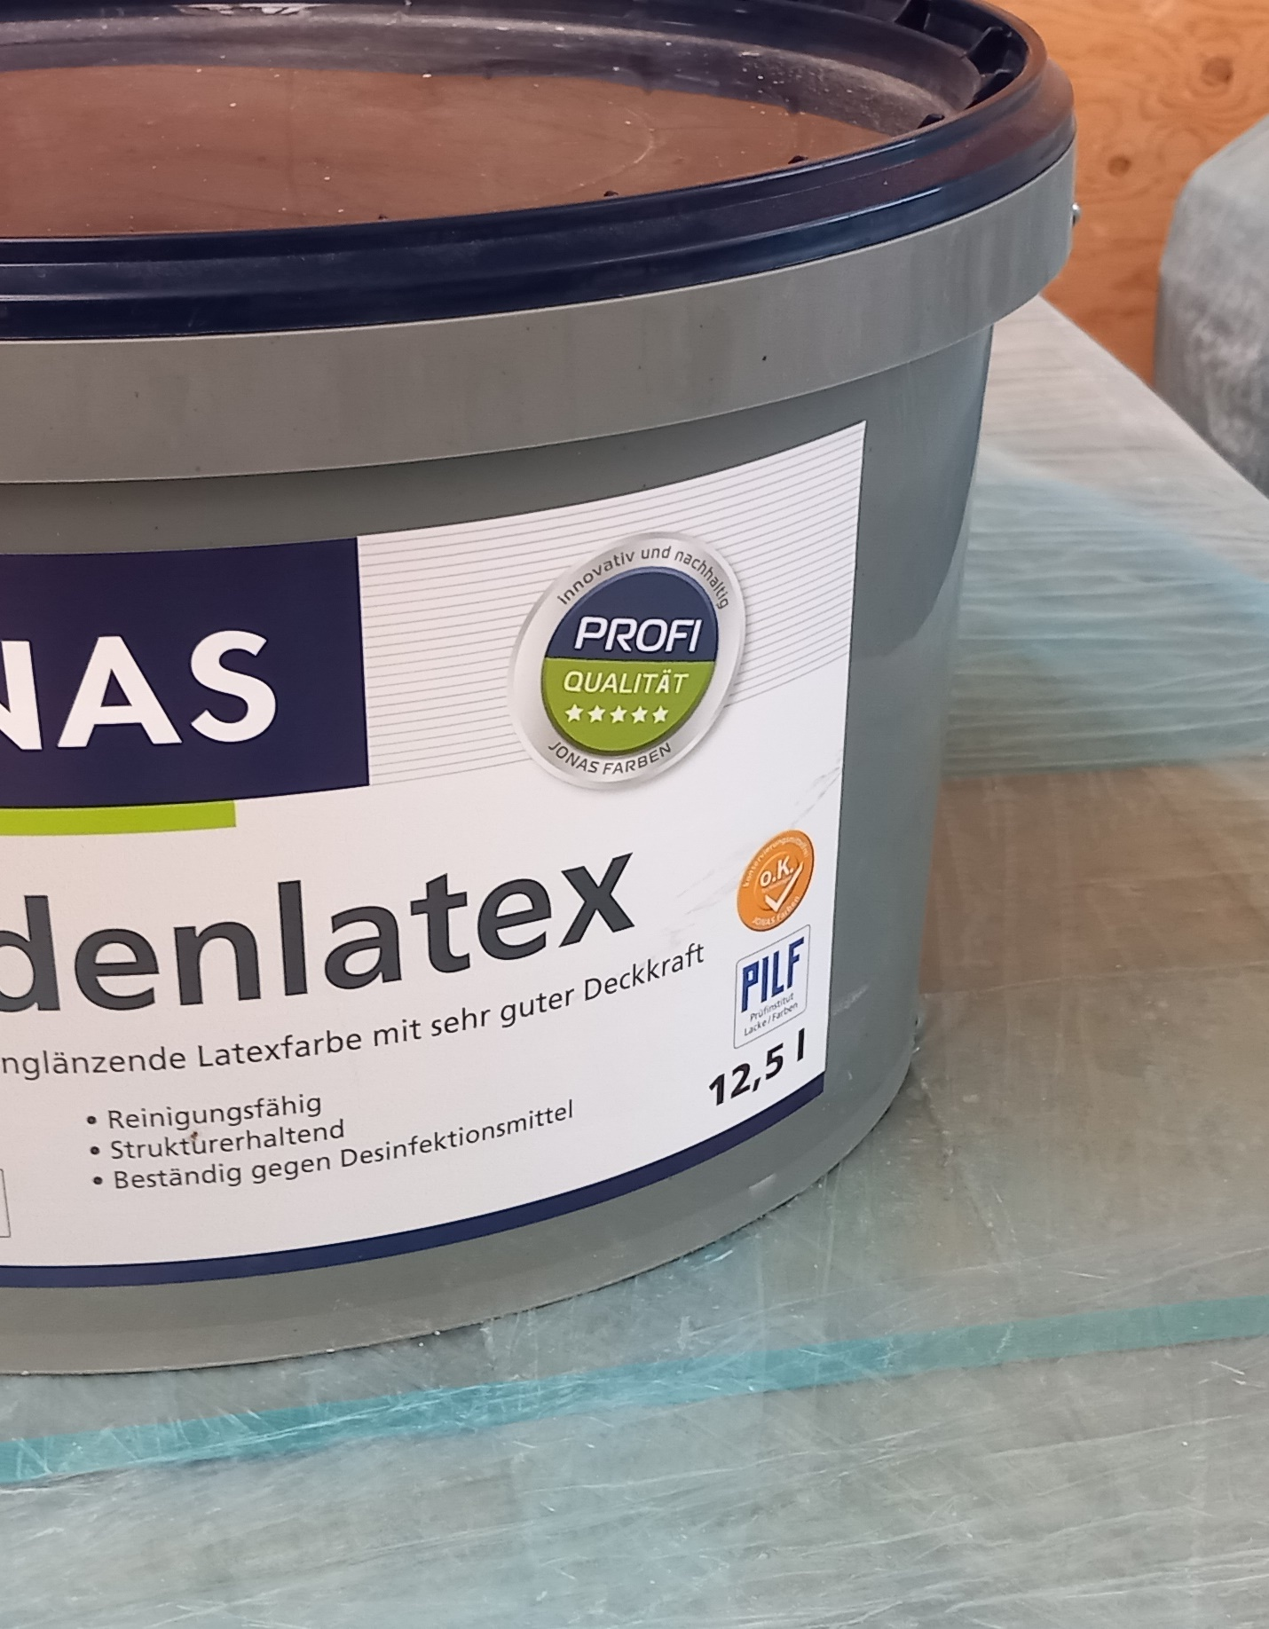
Dispersionsfarben - Eigenschaften
Kalter Fluss
Bei der Herstellung werden Polymere in Wasser gestreut aber nicht gelöst
Nach der Verdunstung des Wassers bleibt ein Kunststofffilm zurück

Slide 18
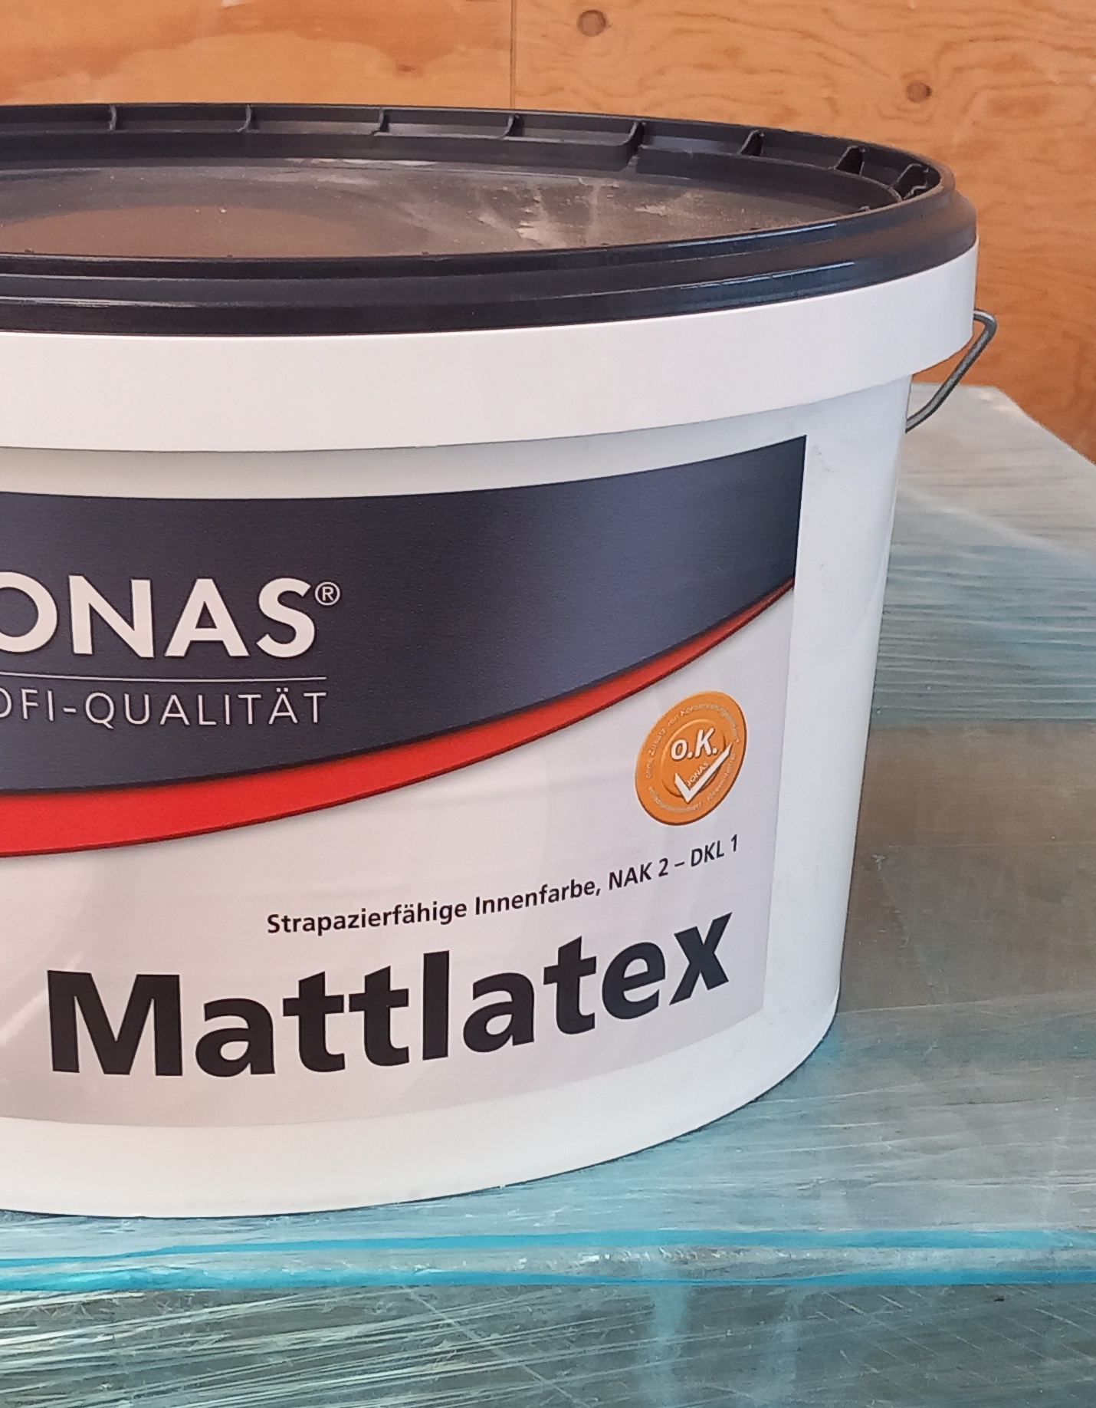
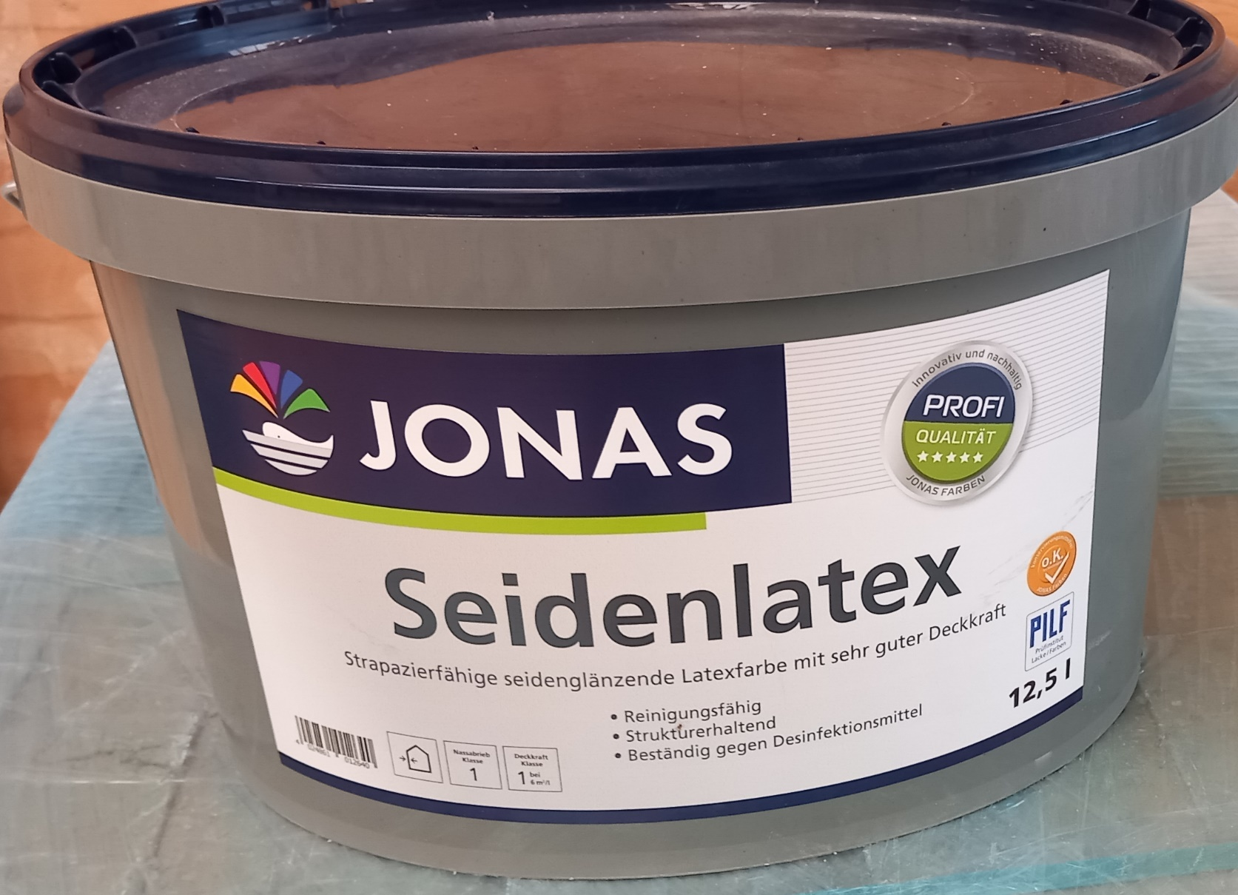
Latexfarben
Vorteile
Feuchteresistent
Gute Haltbarkeit und Abwaschbar
Lösemittelfrei
Wasserverdünnbar
© Schulz

Slide 19
Latexfarben
Nachteile
Geringe Atmungsaktivität
Erhöhtes Risiko zur Schimmelbildung
Können chemische Bestandteile enthalten
Flüchtige organische Verbindungen (VOCs)
dadurch gesundheitsschädlich
Vor der Verarbeitung Rücksprache mit dem Vermieter

Slide 20
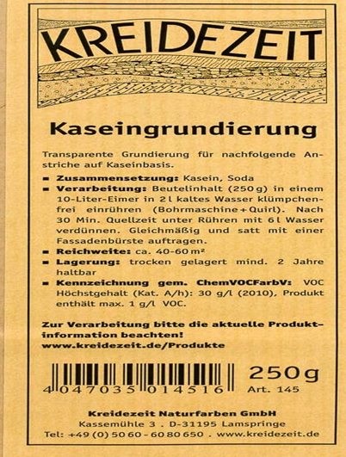
Kaseinfarben
Vorteile
basieren auf Milcheiweiß ( Kasein )
Nachhaltig und Robust
Lösemittelfrei / Wasserverdünnbar
gute Deckkraft
Abwaschbar
Atmungsaktiv / Diffusionsoffen
Milch als Bindemittel
Farbreste sind kompostierbar
© Schulz

Slide 21
Kaseinfarben
Nachteile
Erhöhtes Risiko zur Schimmelbildung
Nicht für Küche, Badezimmer oder Kellerräume
Kann zu Allergien durch das Protein Kasein in der Milch zu Verdauungsprobleme, Hautreaktionen oder Allergische Reaktionen wie Atemnot oder anaphylaktischen Schocks kommen
teuer in der Anschaffung
https://www.happy-blood.de/casein-unvertraeglichkeit/

Slide 22
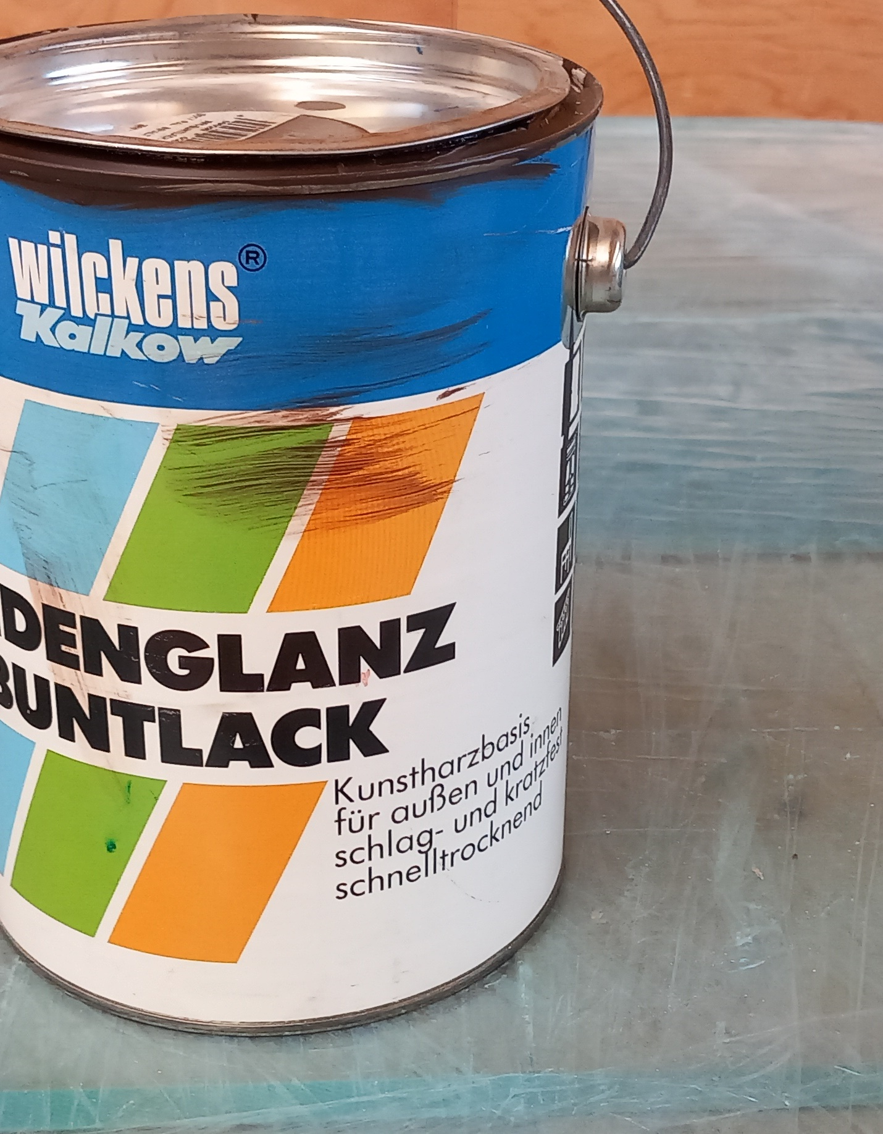
Lackfarben - Produktauswahl
Lösemittelhaltig oder Aquafarben
Feuchtigkeit
Absperrfarben
Beschaffenheit der Untergründe
Zuschlagstoffe
Dispersions- oder Ölfarben
Mechanische Beanspruchung
Farben mit dem „blauer Engel“ Siegel markiert

Slide 23
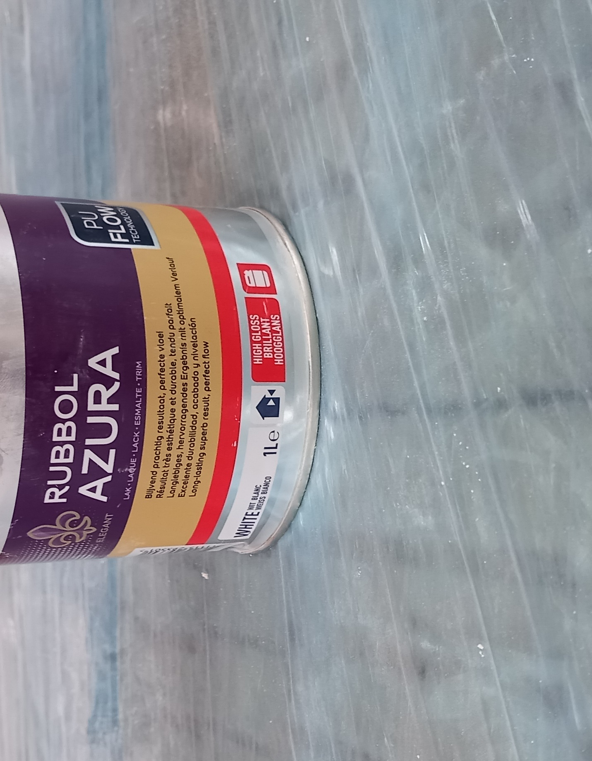
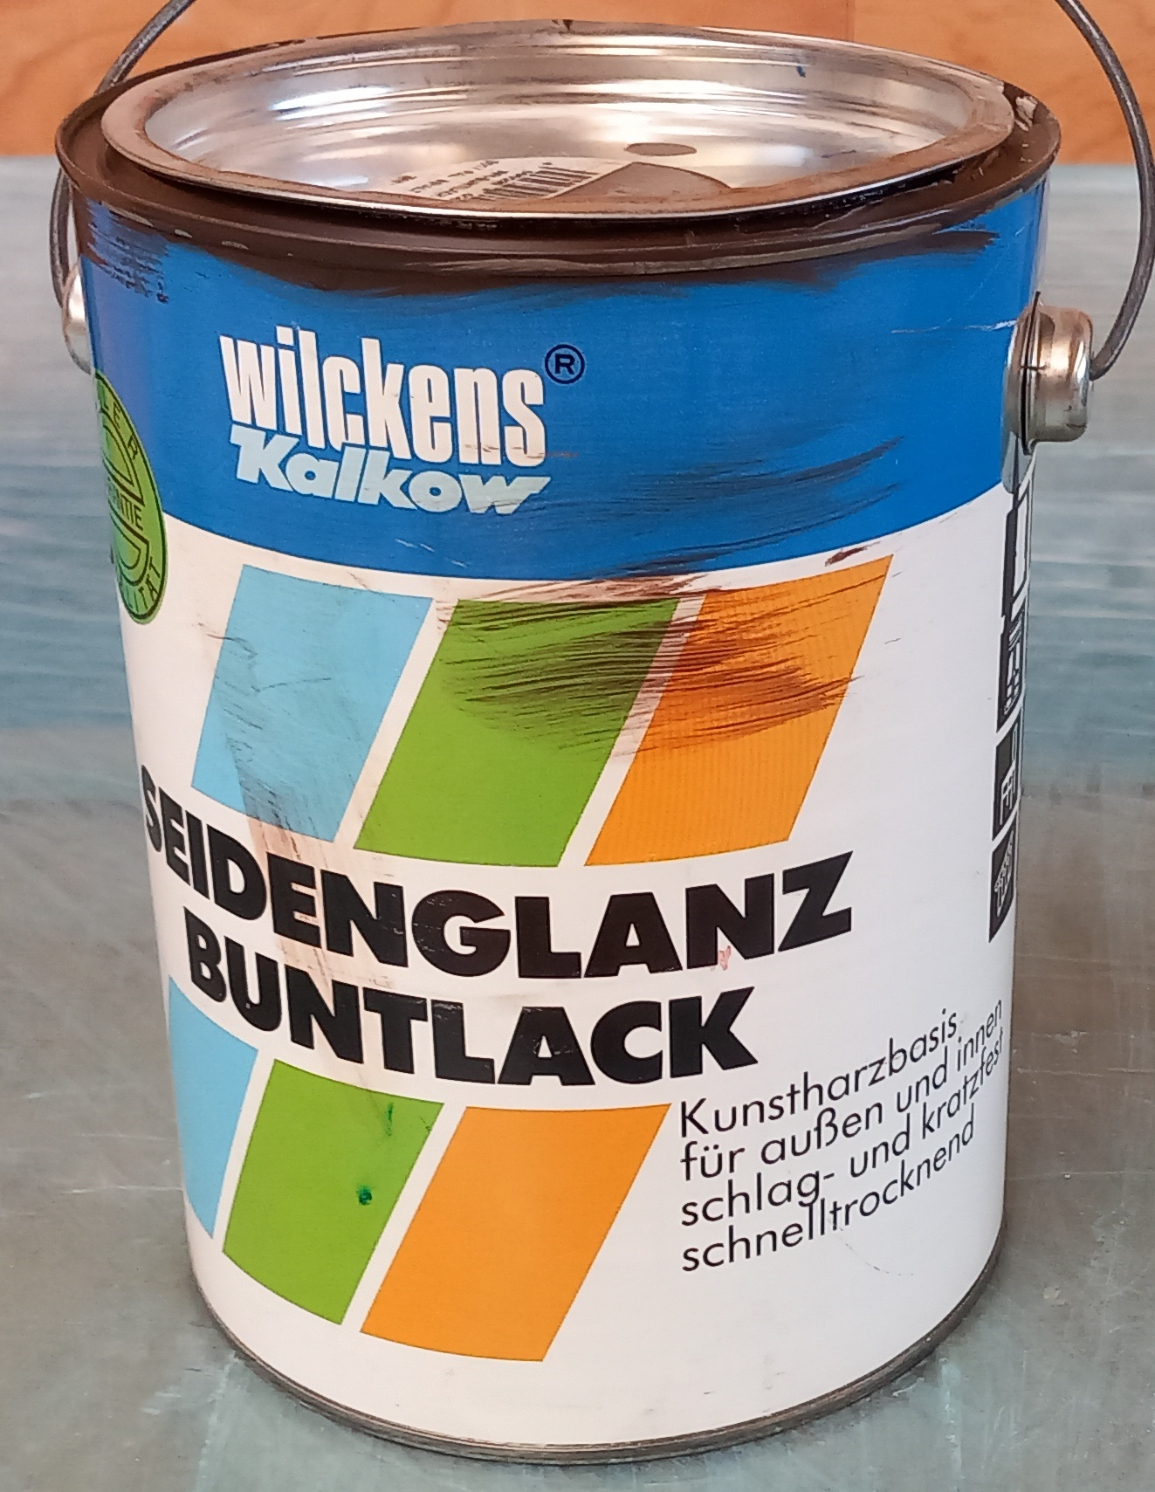
Lackfarben - Lösemittelhaltig
Vorteile
Gute bis sehr gute Haltbarkeit
sehr Widerstandsfähig bei Witterungseinflüssen
Glatte und gleichmäßige Oberfläche
Guter Schutz vor Kratzer, Chemikalien, UV-Schutz
Leicht zu reinigen
Sehr guter Verlauf bei Anstrichübergängen
Schützen Bauwerke und Gegenstände
dadurch Nachhaltig
© Schulz

Slide 24
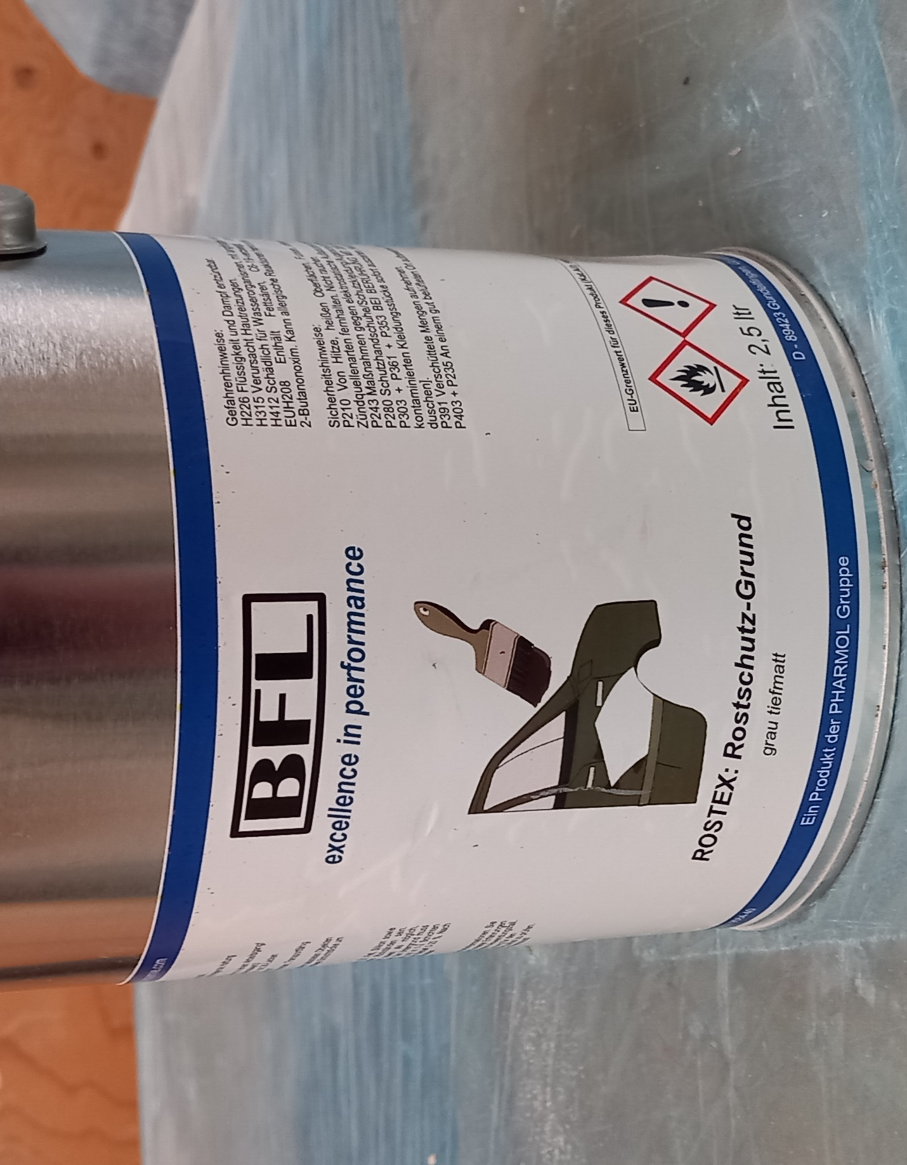
Lackfarben - Lösemittelhaltig
Nachteile
Lange Trocknungszeiten (circa 24 Stunden)
Geruchsintensiv
Austretende Dämpfe schaden der Umwelt
Entsorgung nur als Sondermüll
Längere Arbeitszeiten durch die Trocknungszeiten
Entflammbar
Schwierige Verarbeitung für Laien

Slide 25
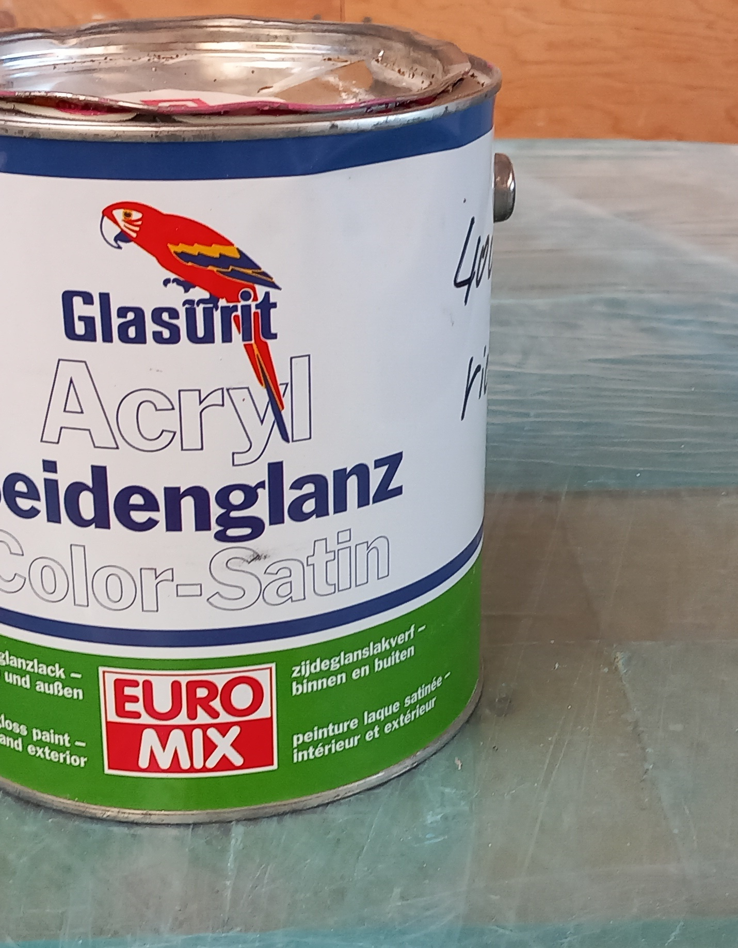
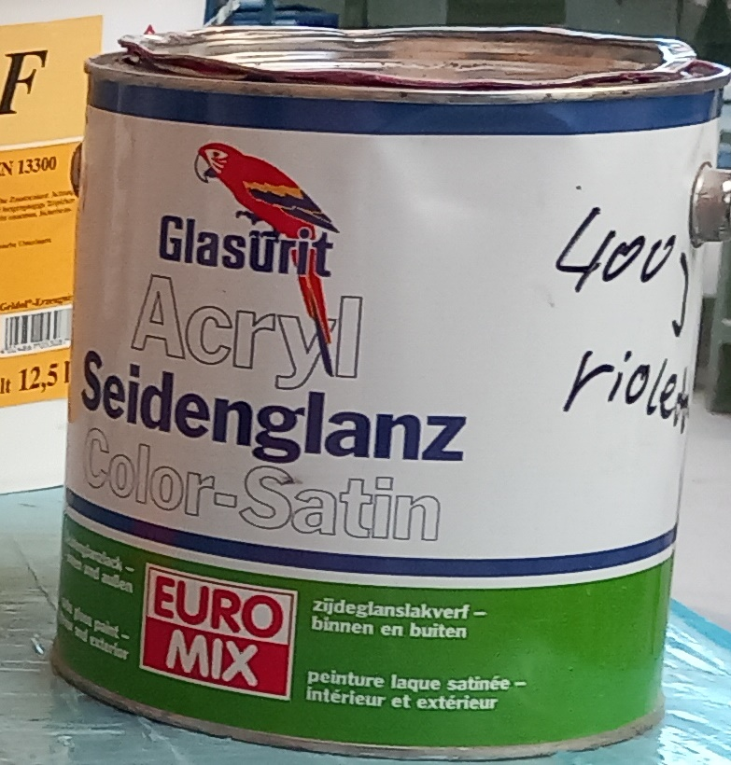
Lackfarben - Wasser- Acrylbasis
Vorteile
Kurze Trocknungszeiten dadurch
Verkürzte Arbeitszeiten
Neigen nicht zur Dunkel Vergilbung
Geruchsarm
deutlich reduzierter VOC- Anteil
dadurch Nachhaltig
Blauer Engel = für Kinderspielanlagen geeignet
Völlig ausgetrocknete Reste in Hausmüll
© Schulz

Slide 26
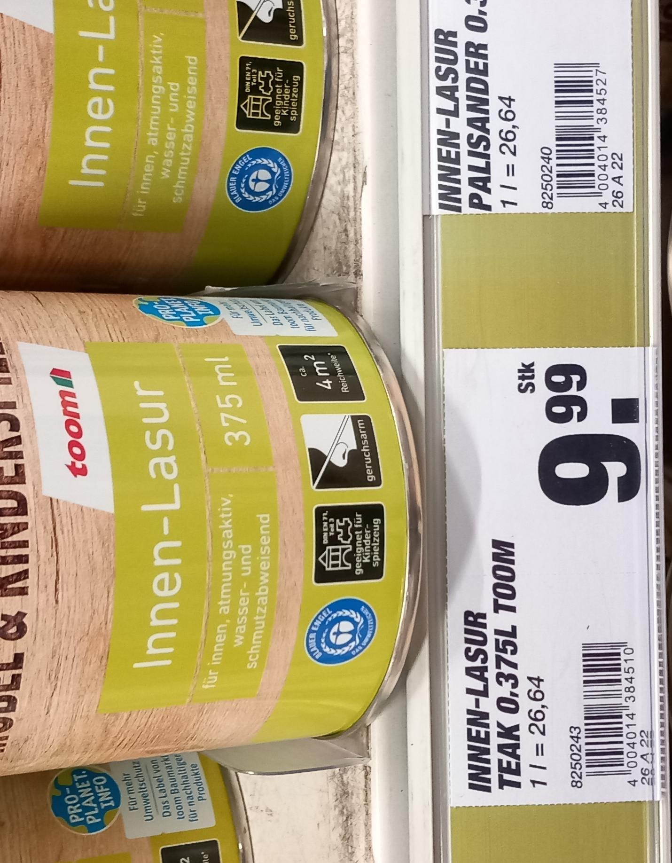
Lackfarben - Wasser - Acrylbasis
Nachteile
geringeres Eindringvermögen in den Untergrund
Anfälliger bei Abnutzung und Kratzer
Aufwendigere Herstellung
Nicht alle Farben für Außen geeignet
Muss Frostfrei gelagert werden
geringe Schichtdicke dadurch 2 - 3x Streichen
Entfernen größerer Schichtdicken nur mit lösemittelhaltigen Abbeizmittel möglich
Kunststoffbasierend (kalter Fluss)
https://de.wikipedia.org/wiki/Acrylfarbe

Slide 27
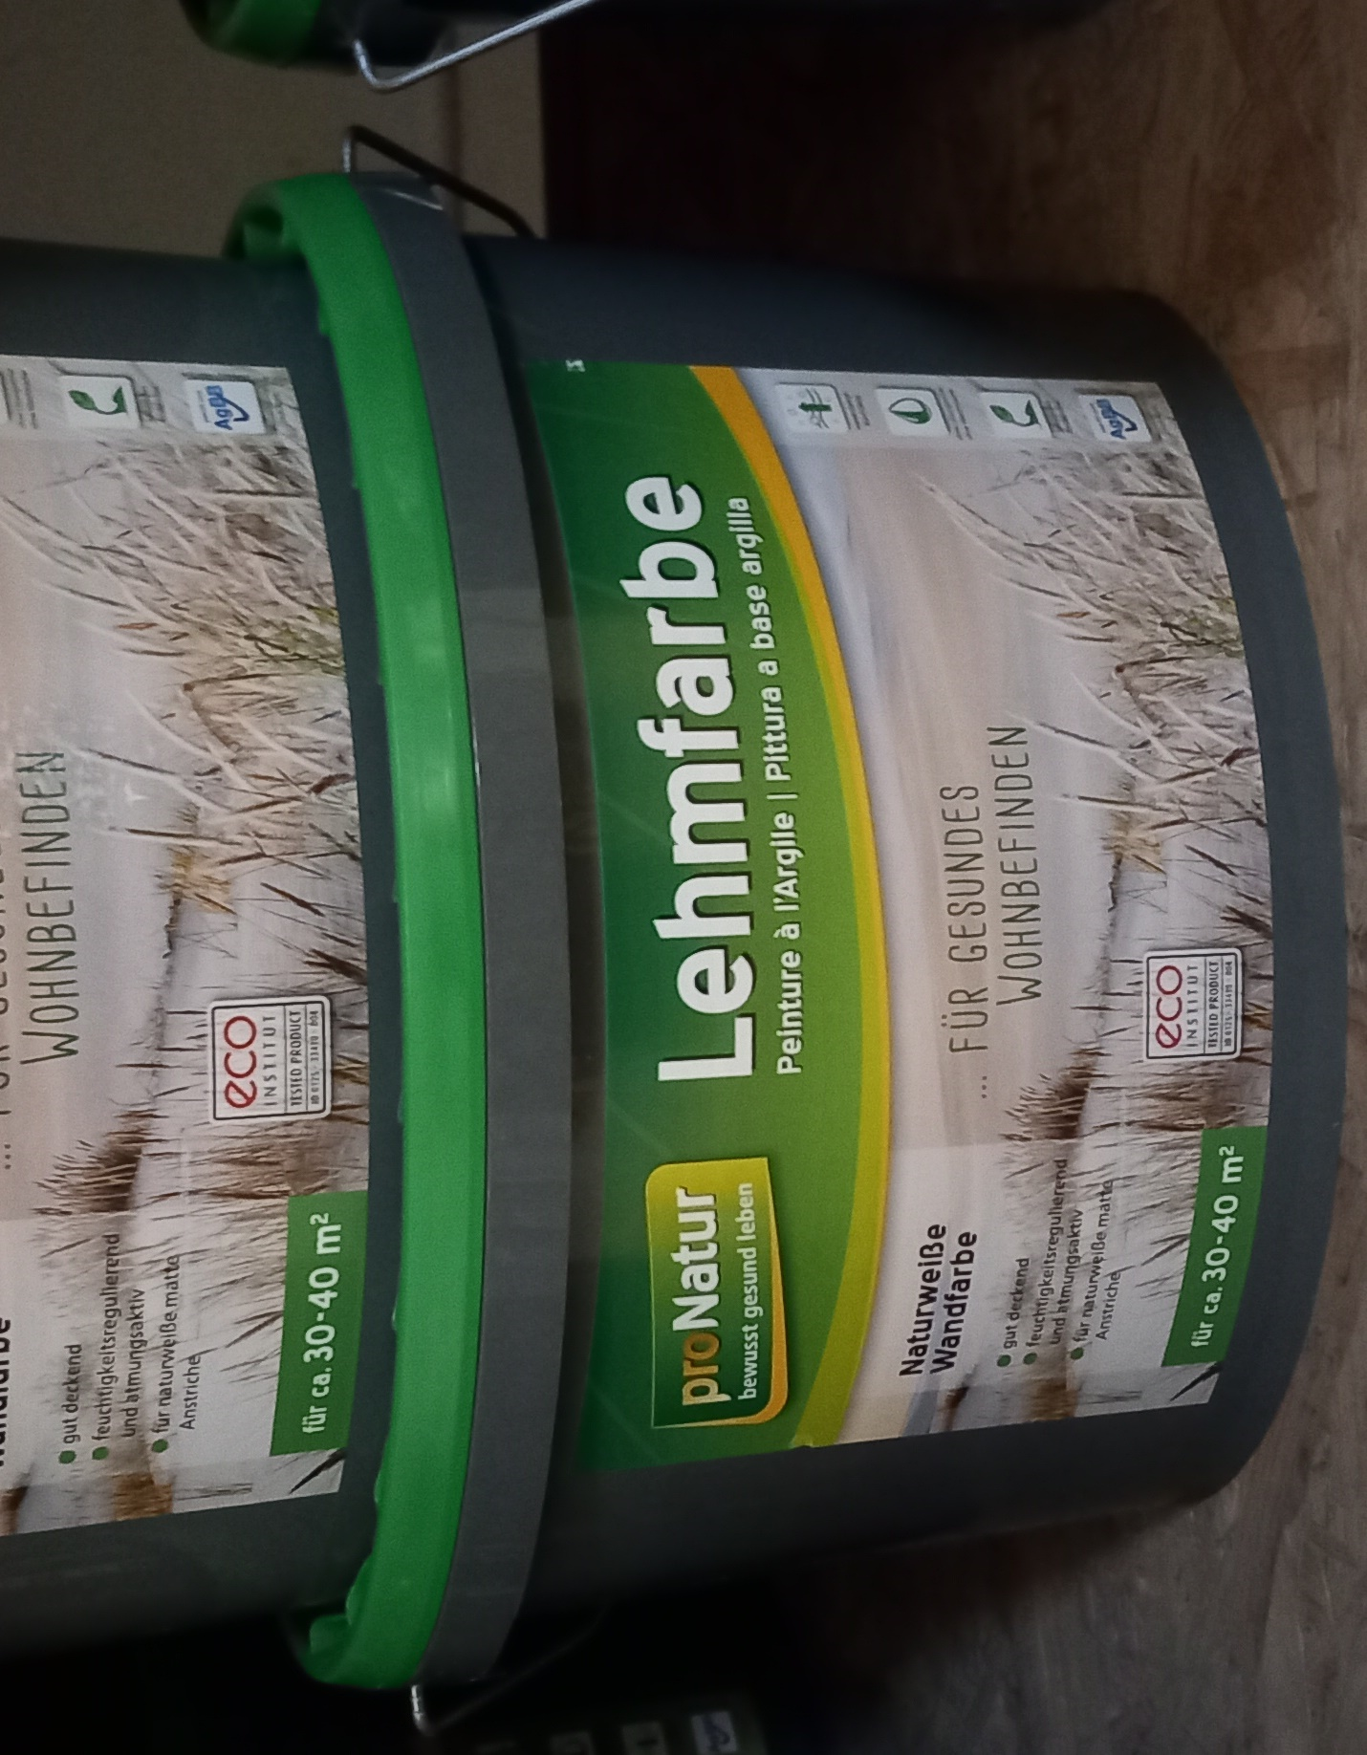
Lehmfarbe
Vorteile
Gesundes Raumklima
Umweltfreundlich / natürliches Material
Einfache Reinigung der Werkzeuge
Atmungsaktiv, feuchtigkeitsregulierend
Allergiker freundlich
Ausbesserungen jederzeit möglich
Abbaugebiete auch in Deutschland
Geruchsneutral, Antistatisch
Gute Deckkraft und ergiebig
Ökologisch abbaubar / Recycelbar (Kompost)

Slide 28
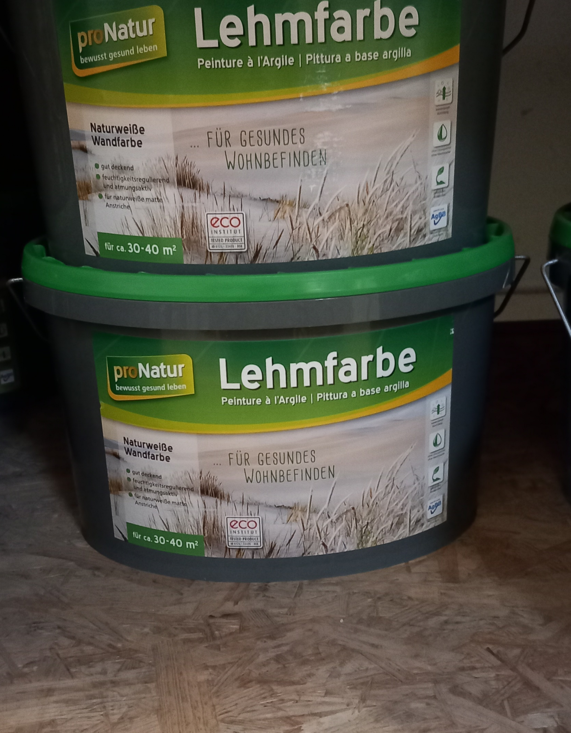
Lehmfarbe
Nachteile
Eingeschränkte Farbpalette
Empfindlich bei mechanischen Einwirkungen
2 bis 3 Anstriche sind notwendig
Dadurch viel Arbeitszeit, lange Trockenzeiten
Übergänge bei Ausbesserungen ersichtlich
Empfindlich bei übermäßiger Feuchtigkeit
Bei guten Raumklima sollte ein Lehmputz vorher
aufgebracht werden
Teuer in der Anschaffung 20 - 30 Euro/ Liter
Hoher Abrieb, nicht wasserfest, bedingt für Außenbereich geeignet
© Schulz

Slide 29
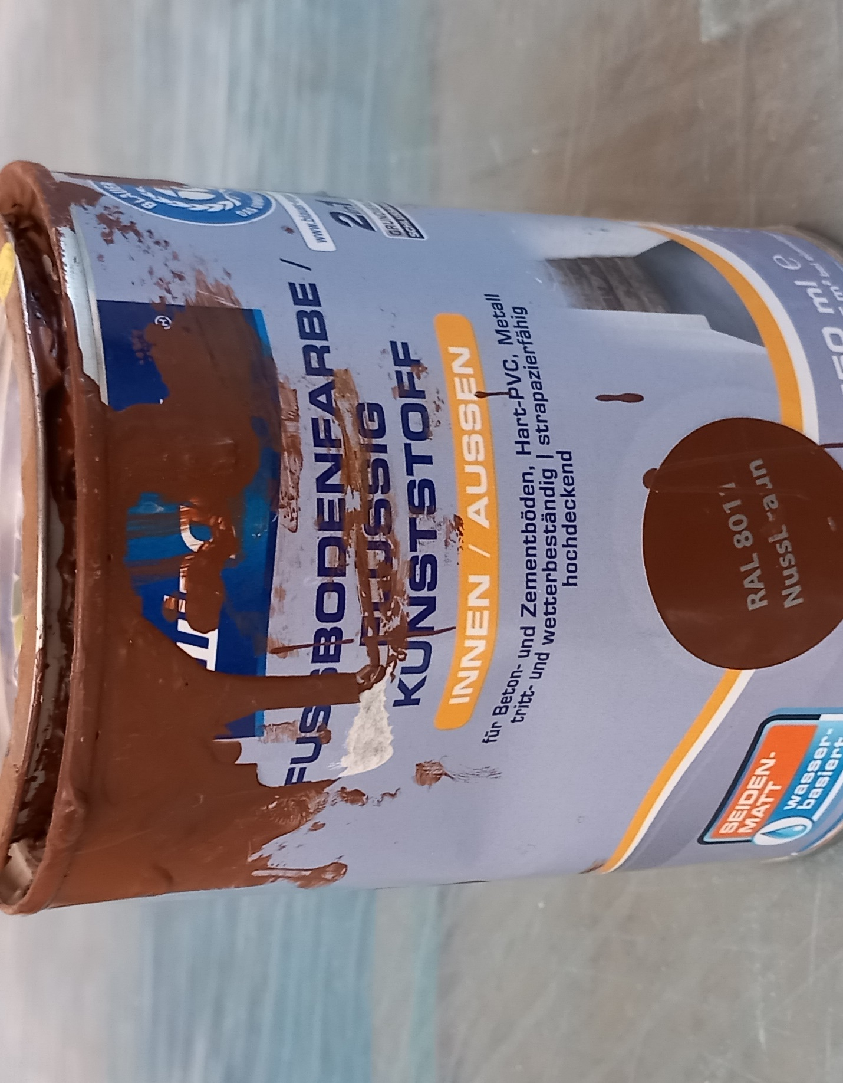
Kunststofffarben
Vorteile
geringe Dichte
Hervorragend geeignet für Balkone
Beständig gegen extreme Temperaturen, UV- Strahlung und Feuchtigkeit
Schützt den darunter liegenden Untergrund
Langlebig und Pflegeleicht
Wärmedämmend, Schalldämmend
Beständig gegen Witterung und Chemikalien
Elektrisch isolierend
Einige Kunststoffe sind Recycelbar

Slide 30
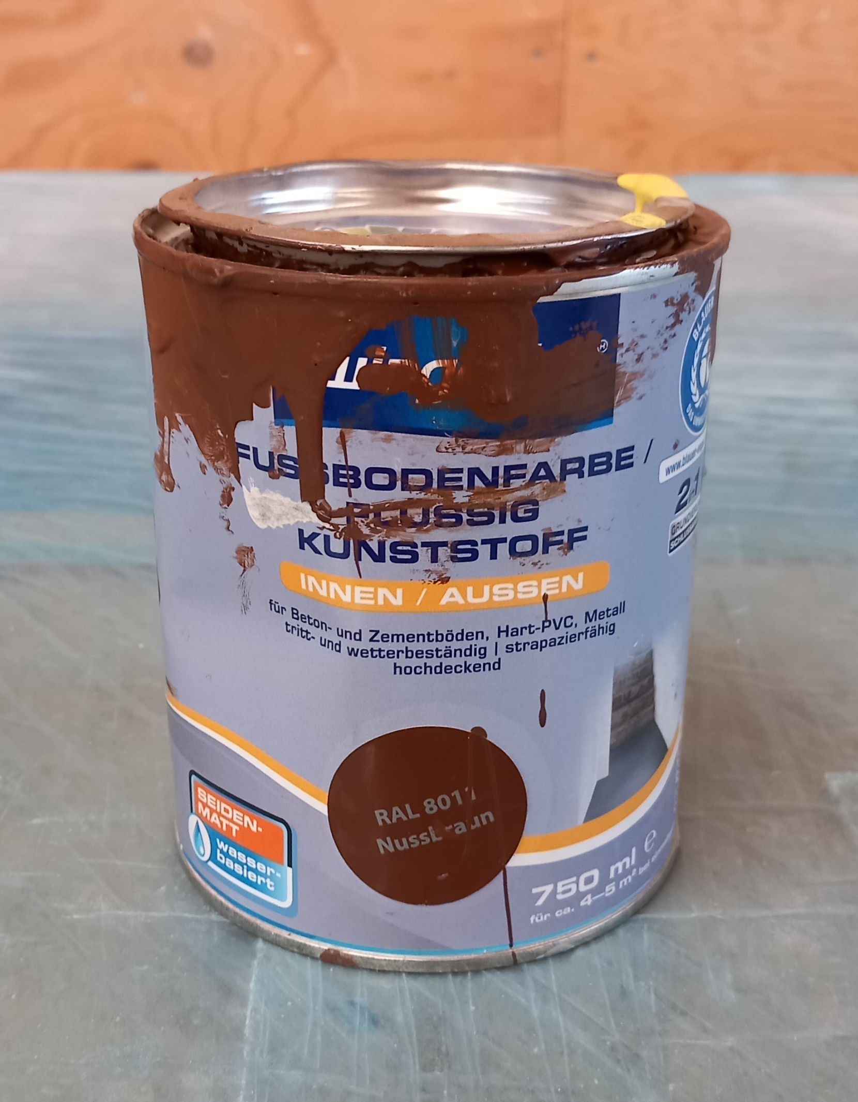
Kunststofffarben
Nachteile
Geringe Wärmebeständigkeit
Hohe Kosten
Nicht alle Kunststoffe sind für alle UG geeignet
Spezielle Fertigkeiten und Werkzeuge
Nicht alle Kunststoffe sind recyclebar
Nicht gegen Lösemittel resistent
Entsorgung über Sondermüll
© Schulz

Slide 31
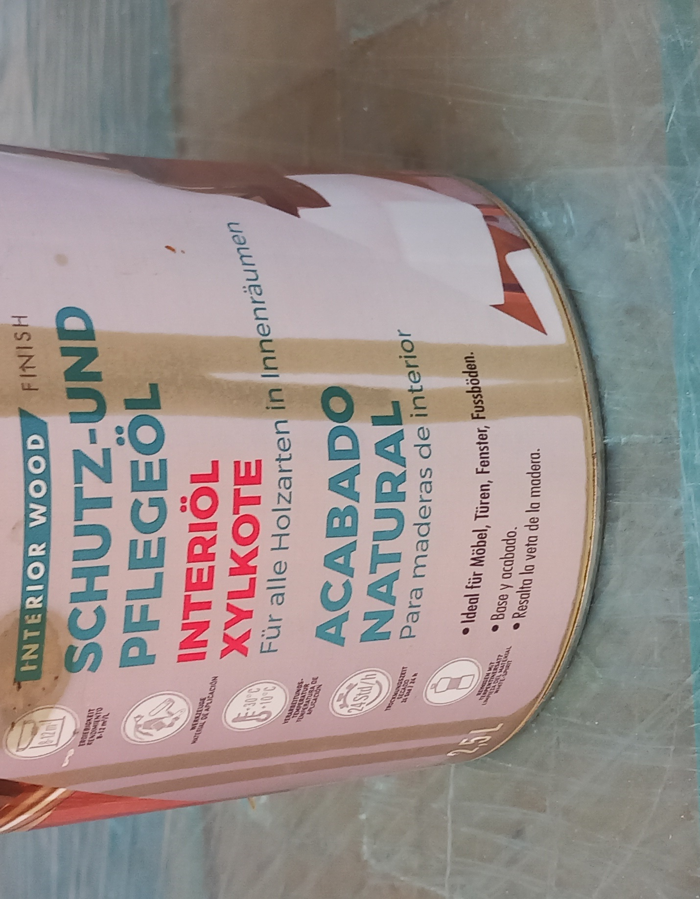
BEECK Standölfarben
Vorteile
kaltgepresster Leinsamen / Leinöl
Wird aus abgestandenem Leinöl hergestellt
Durch Sauerstoffaufnahme widerstandsfähig und wasserfester Anstrichfilm
Für Holz und Eisenmetall / Baudenkmalpflege
Wartungsfreundlich, Denkmalgerecht, Harzfrei
Nachwachsende pflanzliche Rohstoffbasis
Innen- und Außenbereich
Blättert nicht ab, Optimierte Trocknung
Atmungsaktiv und Feuchte regulierend
Tönbar

Slide 32
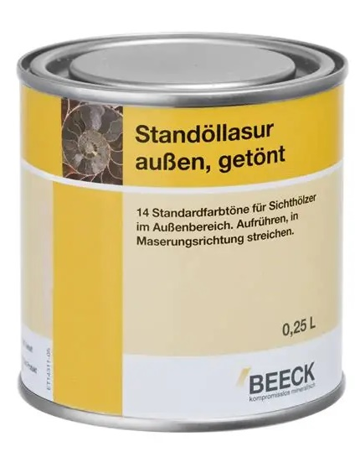
BEECK Standölfarben
Nachteile
Nicht für verzinktes Stahlblech, Buntmetall oder auf alte Acrylbeschichtungen
Lange Trocknungszeiten
Überstreichbar nach frühstens 24 Stunden
© Schulz
Notes:
https://www.bing.com/images/search?view=detailV2&ccid=yUuhs0mZ&id=F84857A971777C6C5109378DCA5F83FF850D4056&thid=OIP.yUuhs0mZ8k4FEZfCRLLOiwHaIh&mediaurl=https%3a%2f%2fwww.naturbaustoffe-rietz.de%2fDocs%2fimages%2fproducts%2fbigimages%2f6167%2fstandoellasur_aussen_getoent025.jpg&cdnurl=https%3a%2f%2fth.bing.com%2fth%2fid%2fR.c94ba1b34999f24e051197c244b2ce8b%3frik%3dVkANhf%252bDX8qNNw%26pid%3dImgRaw%26r%3d0&exph=1000&expw=869&q=Beeck+stand%c3%b6lfarben&FORM=IRPRST&ck=9C966C452D5F05404CFDCE1A361A21D9&selectedIndex=16&itb=0&mode=overlay

Slide 33
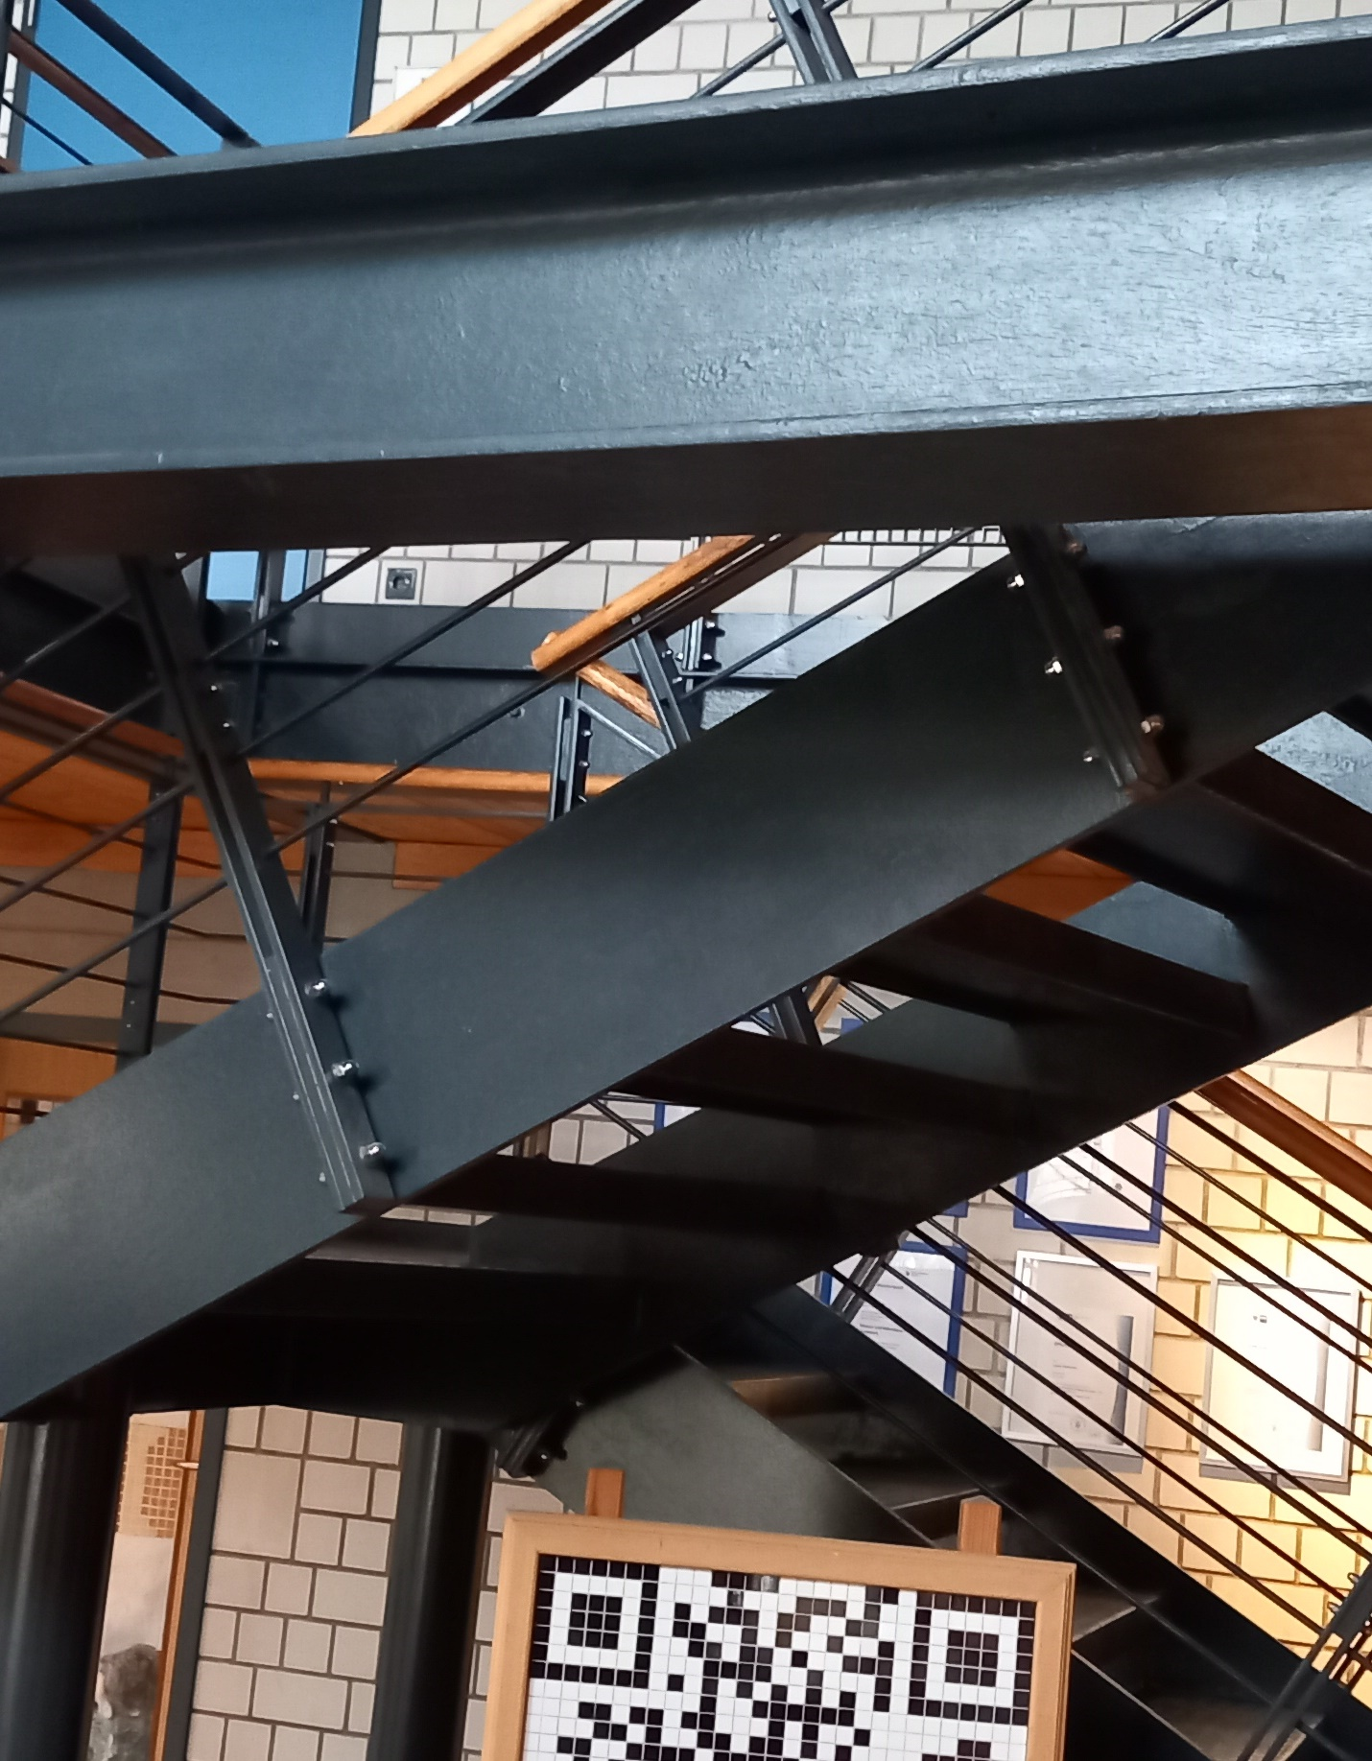
Brandschutzfarben
Vorteile
Mehr Sicherheit vor Zerstörung des UG bis F90
Aufschäumende Wirkung
Mehr Sicherheit für Menschen ( Fluchtzeit )
Gebäude kann in den meisten Fällen wieder genutzt werden
Halogen- und Chlorfrei
Auf Wasserbasis
Enthält keine Schwermetalle und Toxide
Reduziert die Entflammbarkeit
© Schulz

Slide 34
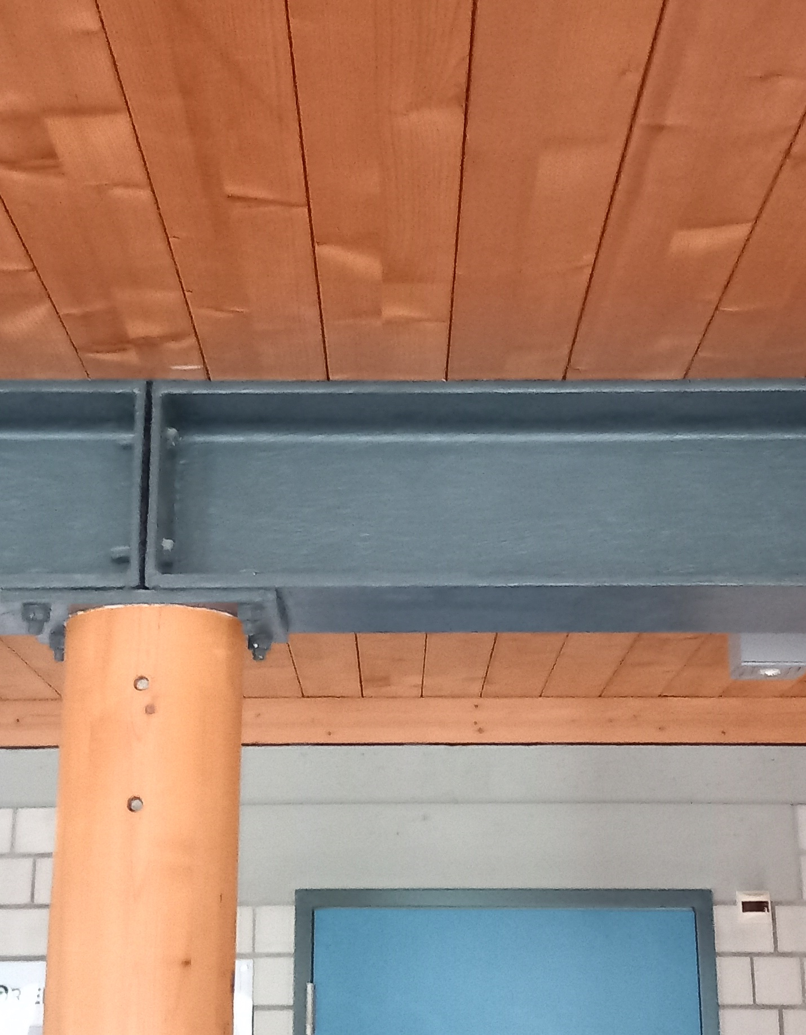
Brandschutzfarben
Nachteile
hoher Preis
Dadurch hohe Zusatzkosten beim Bau
Enthält flüchtige organische Verbindungen ( VOC) Bsp. Alkohol
Wassergefährdungsklasse 1 (schwach)
Entsorgung über Sondermüll

Slide 35


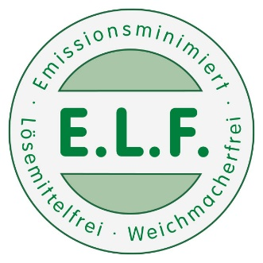

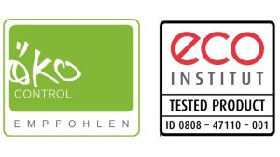
Aspekte für die nachhaltige Farbauswahl
Nachhaltigkeit der Farben (Naturfarben)
Keine lösemittelhaltigen Farben
Zertifizierungen beachten

Slide 36
Materialkunde
Spezielle Farben
Notes:
https://www.energie-experten.org/bauen-und-sanieren/baustoffe Einteilung und Überblick der wichtigsten Baustoffe

Slide 37
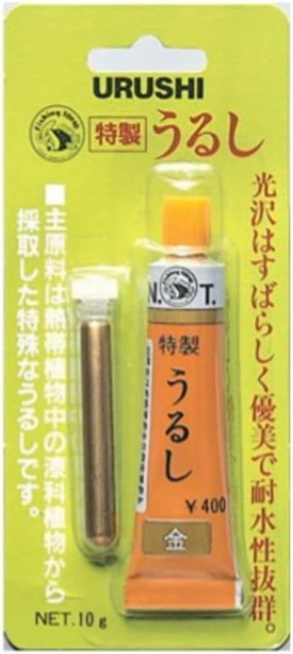
Urushi - Chinesische Lackfarbe
Vorteile
Rohstoff / Harz wird von einem chinesische Lackbaum ähnlich wie Essigbaum gewonnen
Beständig gegen Wasser, Alkohol, Lösemittel und Säuren
Dauerelastisch
Lebensmittelecht
Verhindert Wachstum von Schimmelpilzen

Slide 38
Urushi - Chinesische Lackfarbe
Nachteile
Urushiole im weichen Harz können
Hautausschläge verursachen
langes intensives Sonnenlicht schadet

Slide 39

Checkliste: Nachhaltiger Farbeinkauf
Blauer Engel: Garantiert schadstoffarme Inhaltsstoffe.
EU Ecolabel: Achtet auf Umweltverträglichkeit und gute Deckkraft.
natureplus: Beste Wahl für Naturfarben (Lehm-, Kalk-, Silikatfarben).
eco-INSTITUT: Maximale Sicherheit für die Raumluft.
Inhaltsstoffe & Deklaration
ELF-Siegel vorhanden? (Steht für: Emissionsarm, Lösemittelfrei, Weichmacherfrei).
Konservierungsmittel-frei? (Wichtig für Allergiker: Achte auf den Hinweis „Frei von Isothiazolinonen“).
Volldeklaration: Sind alle Inhaltsstoffe auf dem Etikett oder im technischen Merkblatt aufgelistet? (Transparente Hersteller geben alles an).

Slide 40
neebe@nexteconomylab.de
a.schulz@bfw-bb.de
@NextEconomyLab
@BFW-BB
https://nexteconomylab.de/
https://bfw-bb.eu/
@BAUDIRWASAUF

Slide 41
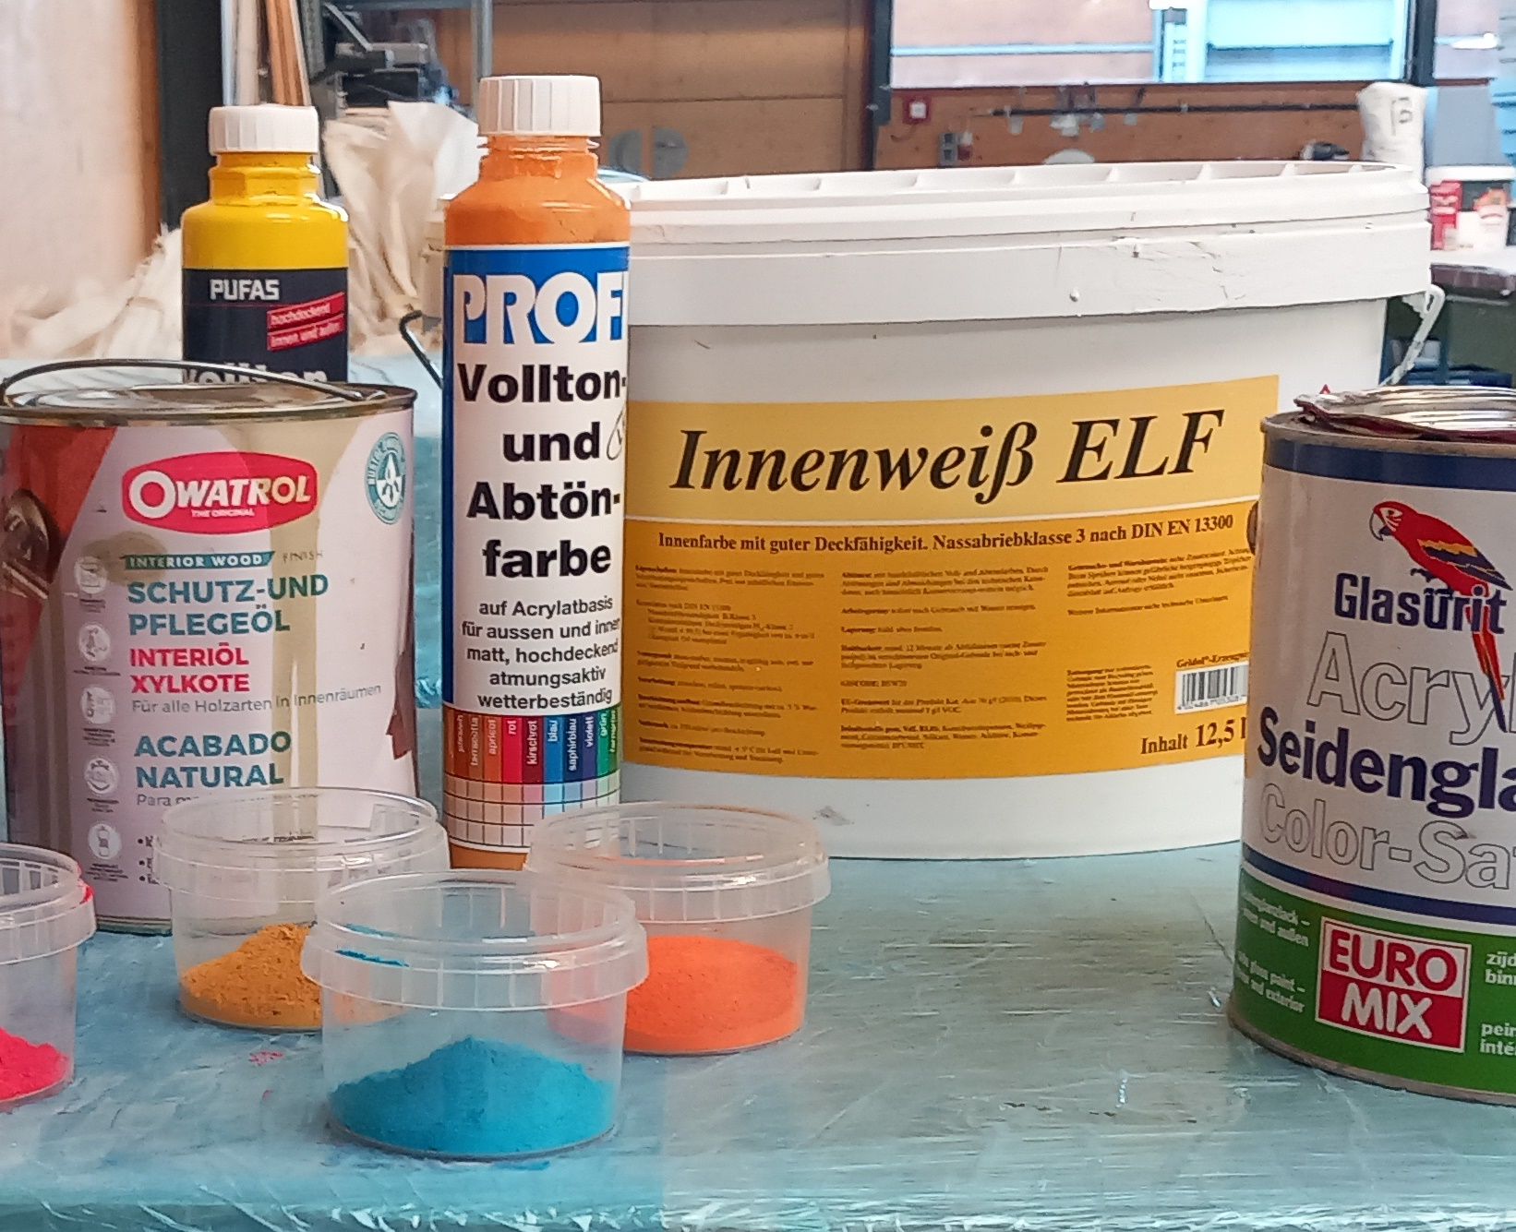
Vielen Dank für die Aufmerksamkeit und Teilnahme!
Projekt NBAU im Internet:
https://bfw-bb.eu/nbau/
https://nexteconomylab.de/de/projekte/nachhaltigkeit-im-bau
© Schulz

